Slide 1




Willkommen im Restaurant des Dream Beach Retreat
Treten Sie ein in eine Oase des Geschmacks und der Entspannung direkt am glitzernden Ufer. Unser Restaurant am Strand lädt Sie ein, die Vielfalt exquisiter Aromen in einer malerischen Kulisse zu erleben.
Tauchen Sie ein in unsere kulinarische Welt, in der frische Meeresbrisen die Sinne beleben und jedes Gericht mit einer Prise Salz der Meere veredeln. Von delikaten Meeresfrüchten bis hin zu herzhaften Grillgerichten bieten wir eine Auswahl an Gaumenfreuden, die selbst den anspruchsvollsten Feinschmecker begeistern werden.
Lassen Sie sich von unserem aufmerksamen Service verwöhnen, während Sie das Rauschen der Wellen im Hintergrund genießen und den Sonnenuntergang über dem Horizont bewundern. Ob ein romantisches Abendessen zu zweit oder ein geselliges Beisammensein mit Freunden und Familie – bei uns erwartet Sie ein unvergessliches kulinarisches Erlebnis.
Wir laden Sie ein, Ihren Gaumen zu verwöhnen und Ihre Sinne zu berauschen. Willkommen im Restaurant des Dream Beach Retreat, wo jeder Bissen zu einem unvergleichlichen Genuss wird
Tagesempfehlung
Menü 1: "Surfer's Delight"
Vorspeise:
Frischer Meeresfrüchtesalat mit Avocado, Tomaten und Limetten-Vinaigrette
Hauptgang:
Gegrillter Lachs mit einer Mango-Salsa, serviert mit Reis und gedünstetem Gemüse
Nachspeise:
Kokosnuss-Panna Cotta mit Ananas-Kompott und einem Hauch von Minze
41,25€
Menü 2: "Beach BBQ Feast"
Vorspeise:
Gegrillte Garnelenspieße mit einer würzigen Chipotle-Dip-Sauce
Hauptgang:
Saftiges Barbecue-Rippchen mit einer hausgemachten BBQ-Sauce, dazu Maiskolben und Kartoffelsalat
Nachspeise:
Gegrillte Ananas mit Honig-Zimt-Glasur, serviert mit einer Kugel Vanilleeis
56,99€
Menü 3: "Tropical Paradise"
Vorspeise:
Frischer Mangosalat mit Rucola, roten Zwiebeln und einem Limetten-Chili-Dressing
Hauptgang:
Gegrillter Thunfischsteak mit einer Passionsfrucht-Glasur, dazu gebratene Süßkartoffeln und gedämpfter Brokkoli
Nachspeise:
Bananen-Kokosnuss-Kuchen mit einem Hauch von Rum, serviert mit einer Kugel Mango-Sorbet
39,89€

Slide 2
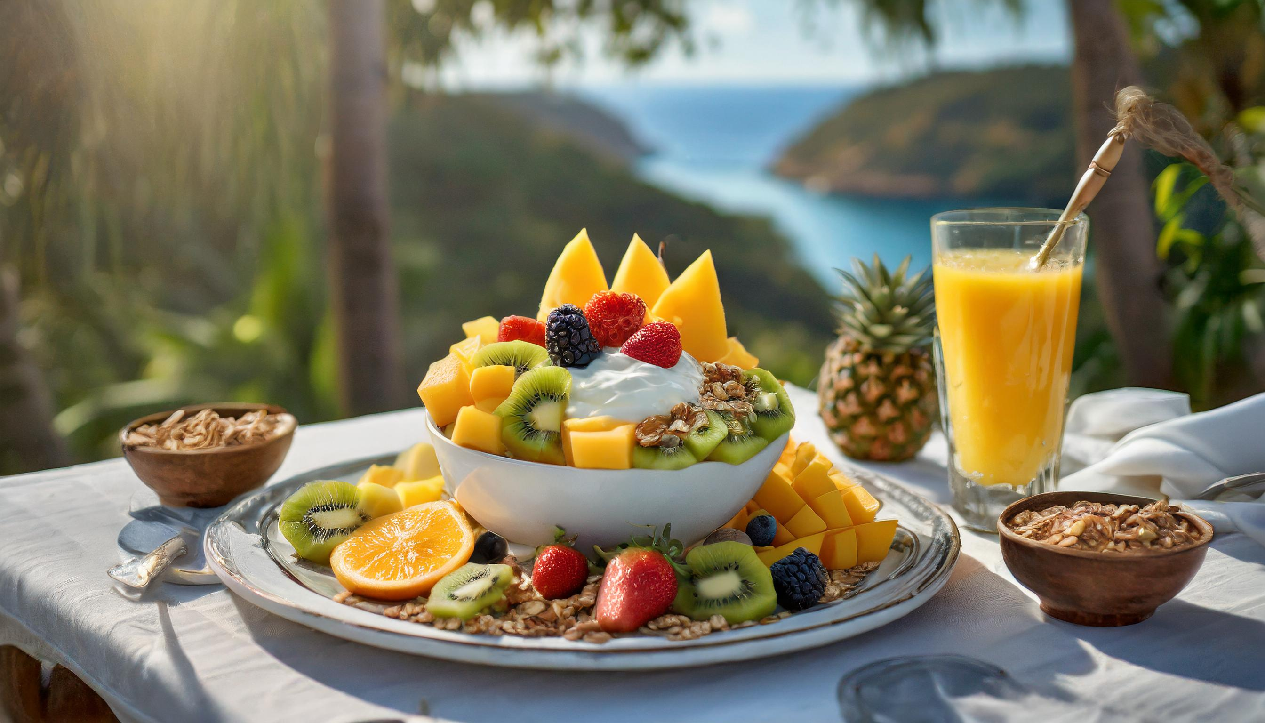
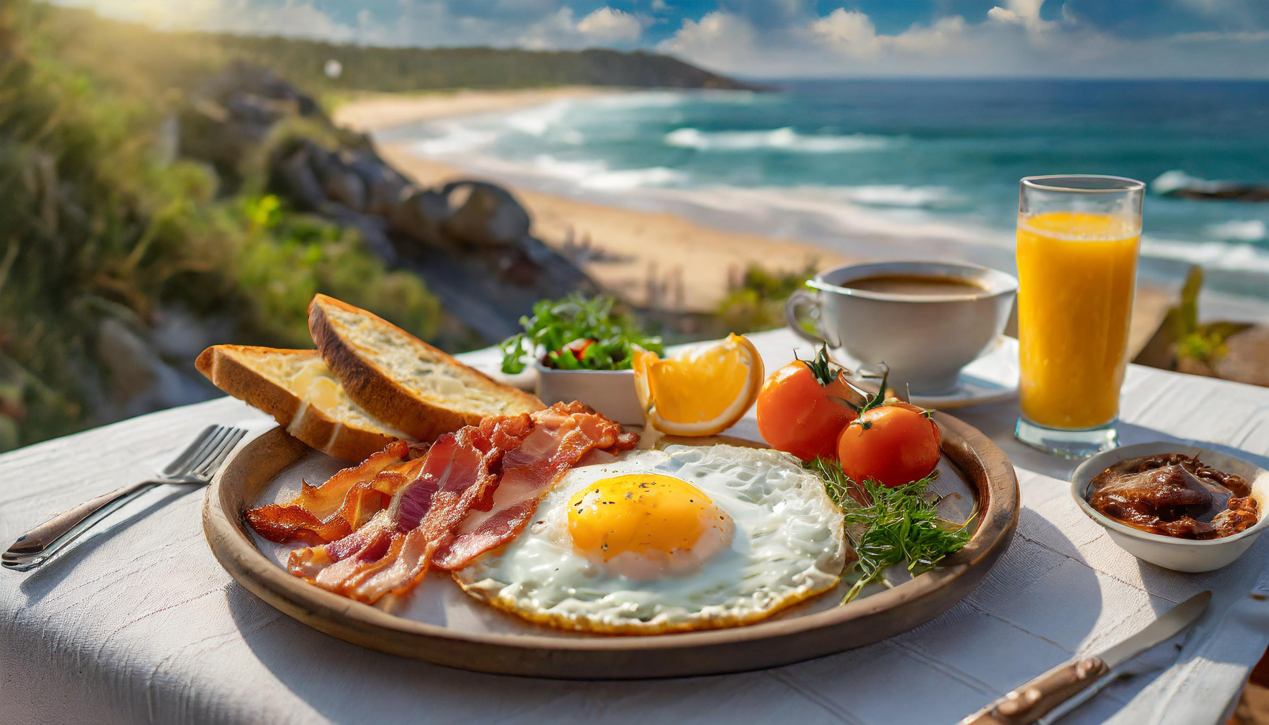
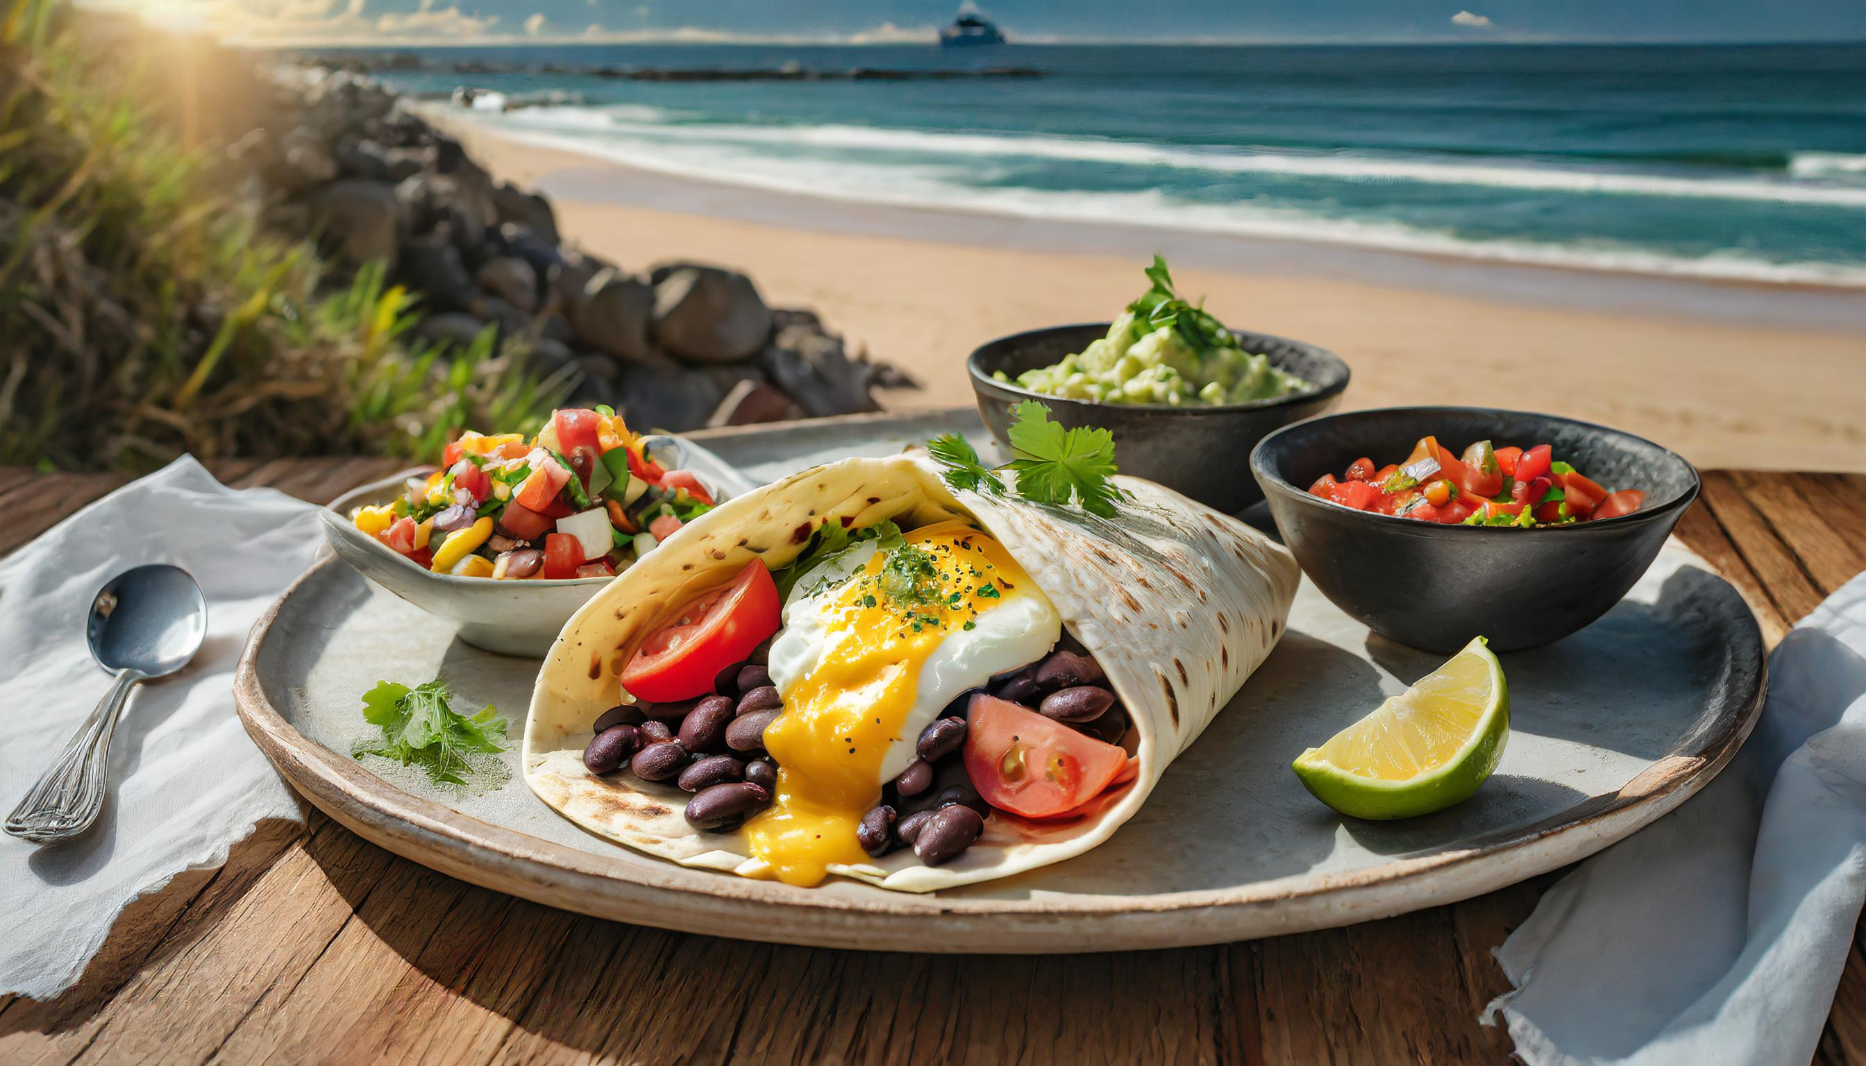
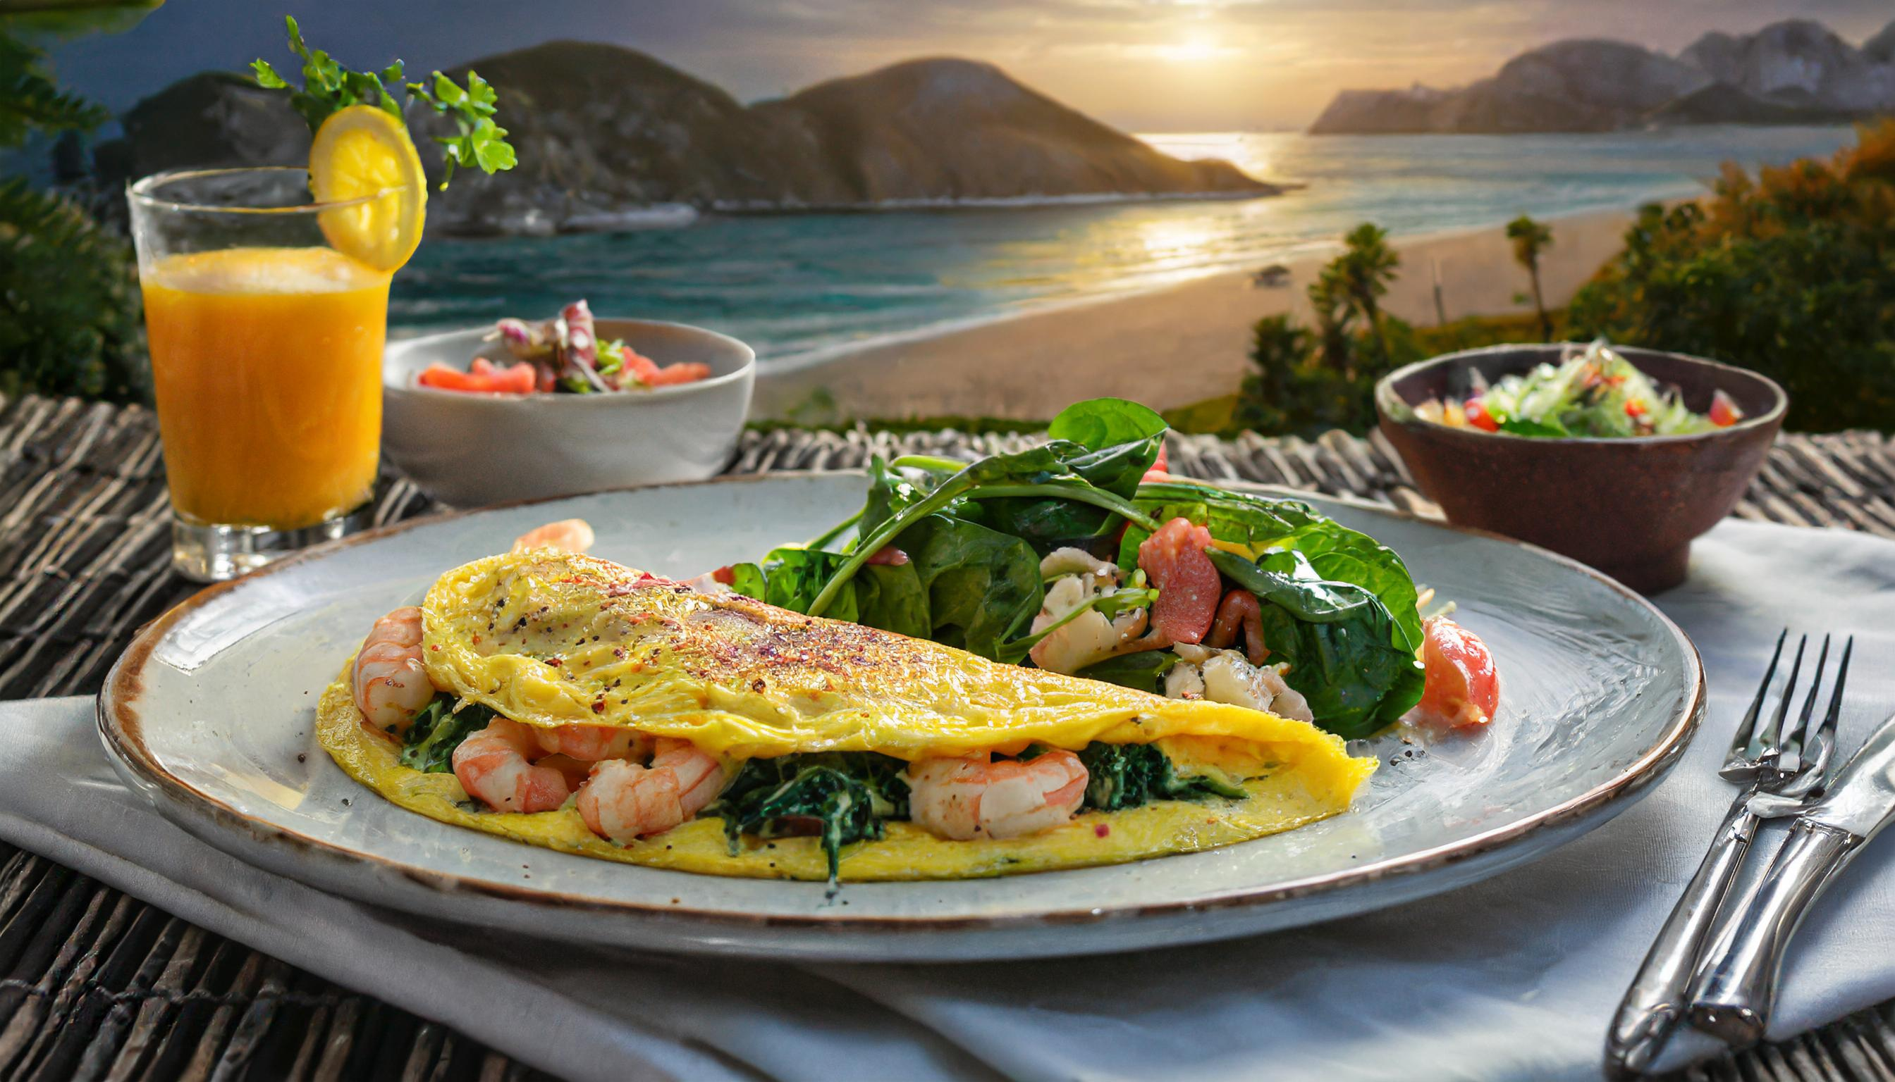
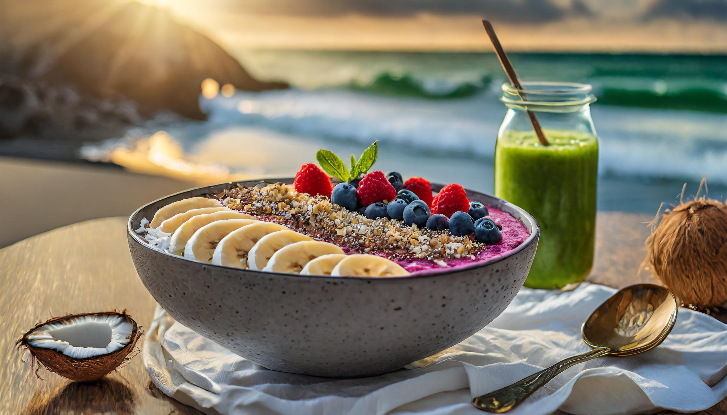
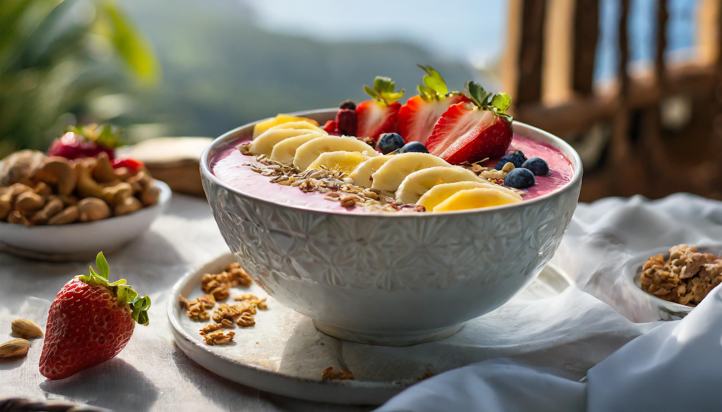

Frühstück
Frühstück
Tropisches Frühstück
Frische Obstplatte mit Ananas, Mango, Papaya und Kiwi
Griechischer Joghurt mit Honig und granola
Frisch gepresster Orangensaft
Strandfrühstück Burrito
Weiche Tortilla gefüllt mit Rührei, Avocado, Tomaten und Käse
Seiten von schwarzen Bohnen und Pico de Gallo
Frische Salsa und Sauerrahm zum Garnieren
Gesundes Strandfrühstück
Acai-Bowl mit Bananen, Beeren, Kokosraspeln und Chiasamen
Granola und Honig als Topping
Frisch gepresster grüner Saft
Klassisches Strandfrühstück
Amerikanisches Frühstück mit Spiegeleiern, Speck, knusprigen Kartoffeln und geröstetem Brot
Frischer Orangensaft oder Kaffee
Meeresfrüchte-Omelett
Omelett mit Krabbenfleisch, Garnelen, Spinat und Käse
Beilagensalat mit Vinaigrette-Dressing
Frische Fruchtsaftmischung
Smoothie-Bowl
Fruchtiger Smoothie aus Bananen, Erdbeeren und Mango, mit Müsli, Nüssen und Früchten garniert
11,50€
12,50€
9,99€
19,99€
14,30€
8,50€

Slide 3





Vorspeisen
Vorspeisen
→ Suppen
→ Gemüsebasiert
10,75€
9,99€
9,50€
11,20€
7,50€
Mango-Avocado-Salsa
Bruschetta mit Tomaten und Basilikum
Frittierte Zucchini-Sticks
Gazpacho
9,80€
7,90€
11,50€
12,50€
Meeresfrüchtesuppe
Kokosnuss-Currysuppe mit Hühnchen
Mais-Chowder mit Speck
Tomatensuppe mit geröstetem Knoblauch und Basilikum
Linsensuppe mit Karotten und Spinat
→ Meeresfrüchte
→ Fingerfood/Snacks
Ceviche
Gegrillte Calamari
Kokos-Shrimps
Frischer Meeresfrüchtesalat
15,15€
20,50€
17,35€
15,50€
Frische hausgemachte Guacamole mit Tortilla-Chips
Knusprige Fisch-Tacos mit einer würzigen Salsa
Mini-Caprese-Spieße mit Mozzarella, Kirschtomaten und Basilikum
Knusprige Chicken Wings mit einer Auswahl an Dipsaucen
13,99€
12,785€
11,75€
14,50€

Slide 4


Hauptgerichte
Hauptgerichte
→ Pizzen
→ Pasta
Margherita Pizza- mit Tomatensauce, Mozzarella-Käse und Basilikum
Pepperoni Pizza- mit Tomatensauce, Mozzarella-Käse und dünn geschnittenen Pepperoni-Salami
Hawaiian Pizza- mit Tomatensauce, Mozzarella-Käse, Schinken und Ananas
Vegetarische Pizza- mit einer Vielzahl von Gemüsebelägen
Pizza Quattro Stagioni - in vier Quadranten unterteilt und mit verschiedenen Belägen
Pizza Capricciosa - belegt mit Tomatensauce, Mozzarella-Käse, Artischocken, Schinken, Champignons und Oliven
Pizza Diavola - scharfe Pizza mit Tomatensauce, Mozzarella-Käse, scharfer Salami und Peperoni.
Pizza Funghi - mit Tomatensauce, Mozzarella-Käse und frischen Pilzen
Pizza Marinara - mit Tomatensauce, Knoblauch, Oregano und Olivenöl
11,50€
12,30€
15,50€
13,75€
14,80€
16,10€
14,75€
13,50€
12,10€
Spaghetti Bolognese - Spaghetti mit einer würzigen Fleischsauce auf Tomatenbasis.
Penne all'Arrabbiata - Penne-Pasta in einer scharfen Tomatensauce mit Knoblauch und Peperoncino.
Fettuccine Alfredo - Breite Bandnudeln in einer cremigen Parmesan-Sahnesauce.
Lasagne - Geschichtete Pasta mit Hackfleisch, Tomatensauce und Käse, gebacken im Ofen.
Linguine mit Meeresfrüchten - Flache Bandnudeln mit einer Mischung aus Meeresfrüchten wie Muscheln, Garnelen und Tintenfisch in einer Weißweinsauce.
Pasta Carbonara - Spaghetti mit einer cremigen Sauce aus Ei, Speck, Parmesan und schwarzem Pfeffer.
Tortellini mit Sahnesauce - Gefüllte Pasta-Taschen (Tortellini) mit einer cremigen Sahnesauce, oft mit Schinken oder Erbsen.
10,55€
12,00€
13,50€
10,15€
20,30€
12,99€
15,40€

Slide 5


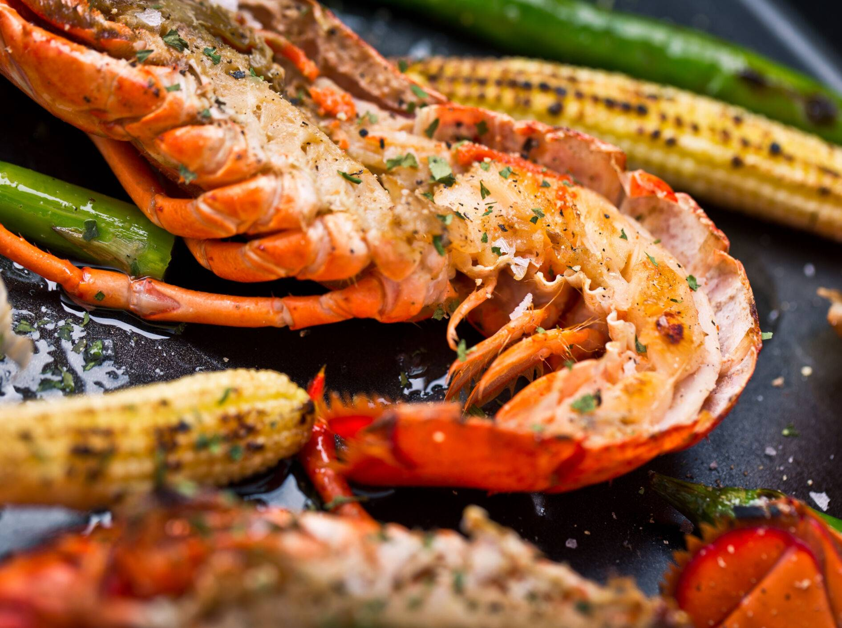
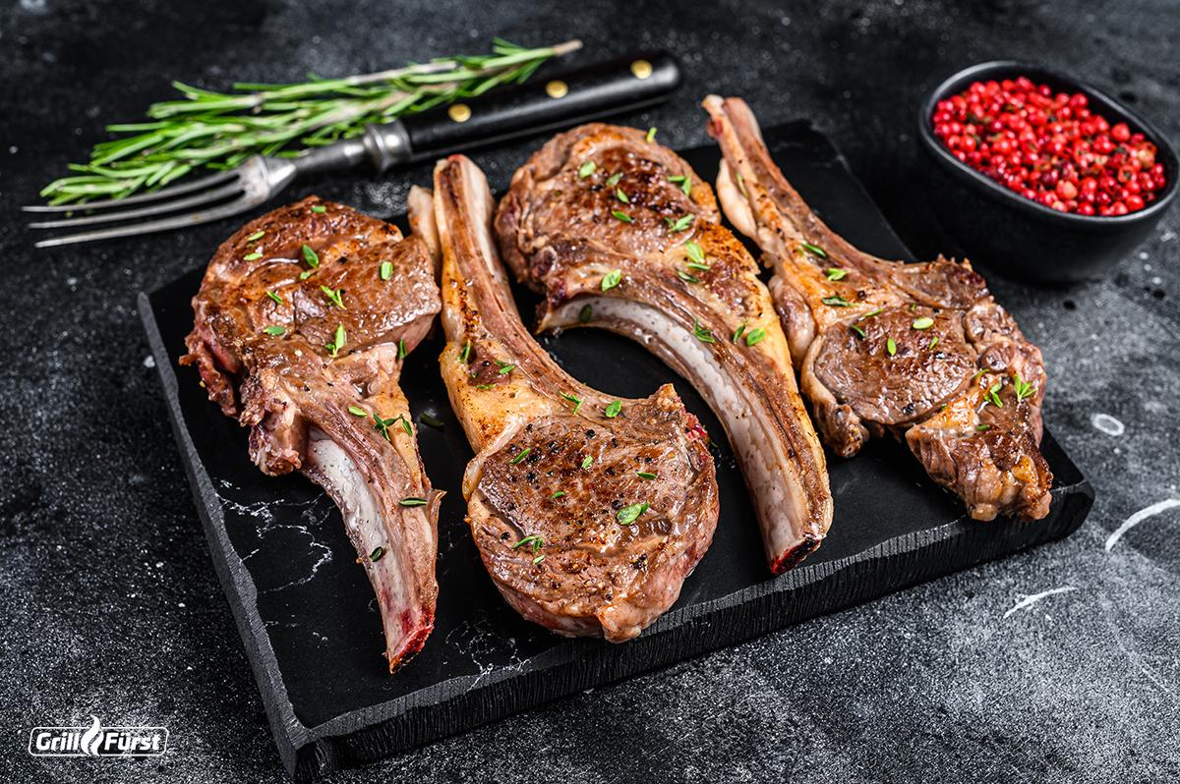
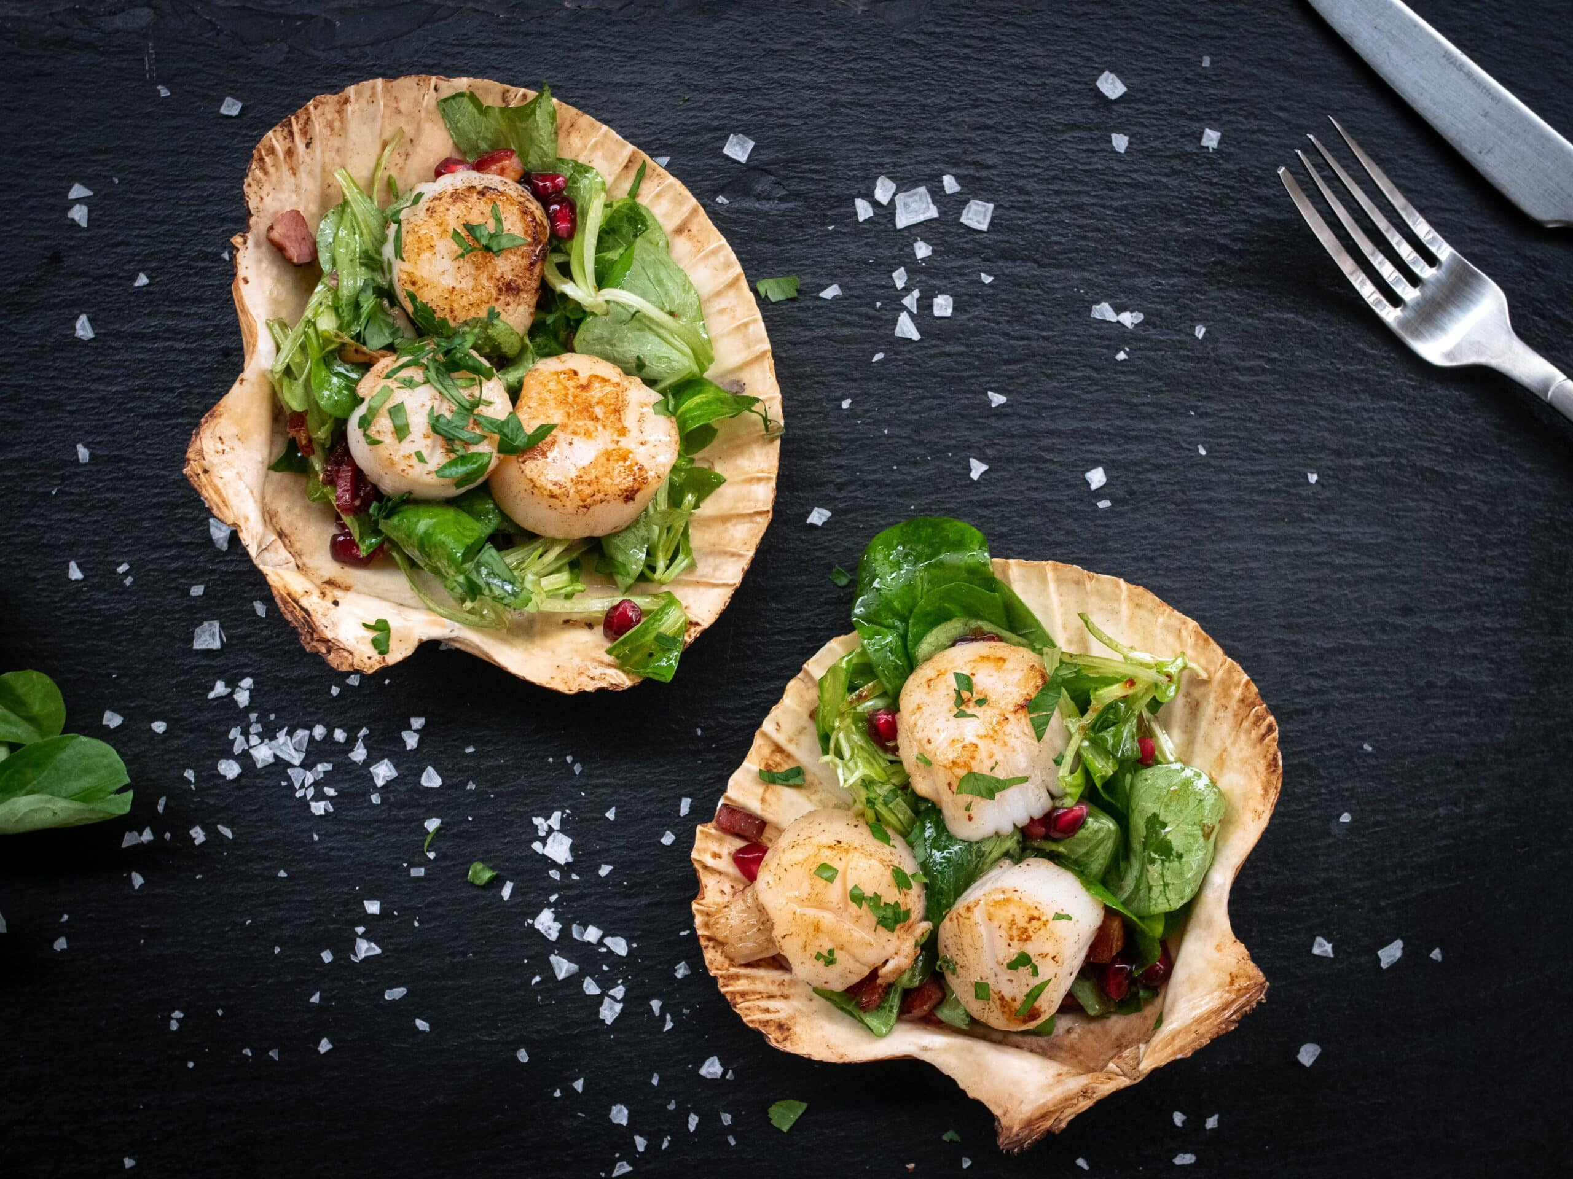
Hauptgerichte
Hauptgerichte
→ Burger
→ vom Grill
Gourmet Wagyu Burger:
aus hochwertigem Wagyu-Rindfleisch, mit Trüffelöl, geschmolzenem Gruyère-Käse, karamellisierten Zwiebeln und hausgemachter Aioli auf einem Brioche-Brötchen.
Lachs-Burger:
gebratenen Lachsfilet-Patty, Avocado-Scheiben, Rucola, Gurken, roten Zwiebeln und einem Dill-Senf-Dressing auf einem Vollkorn-Brötchen.
Portobello-Pilz-Burger:
Ein vegetarischer Burger mit gegrilltem Portobello-Pilz als Patty, gerösteten Paprikastreifen, Ziegenkäse, Rucola und Balsamico-Glasur auf einem hausgemachten Focaccia-Brötchen.
Kobe Beef Burger:
aus erstklassigem Kobe-Rindfleisch, belegt mit geschmolzenem Blauschimmelkäse, karamellisierten Zwiebeln, hausgemachtem Tomaten-Chutney und frischen Rucola auf einem hausgebackenen Brioche-Brötchen.
22,60€
25,30€
24,20€
39,80€
Gegrillter Hummer:
Mit Risotto oder gebrannten Spargel serviert
Gegrillte Lammkotelett
Zarte Lammkoteletts, mariniert mit Kräutern und Knoblauch,
Serviert in Rotweinsauce
Gegrillte Jakobsmuscheln
mit würzigen
Mango-Salsa
Mit Risotto serviert
55,30€
45,50€
30,75€

Slide 6

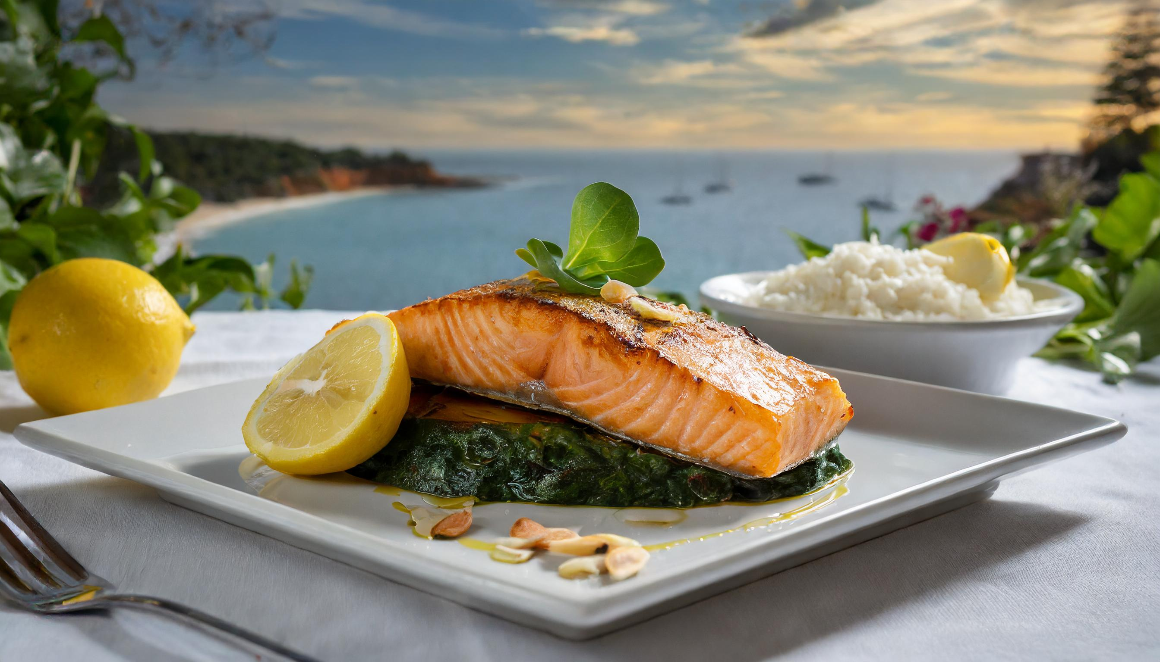
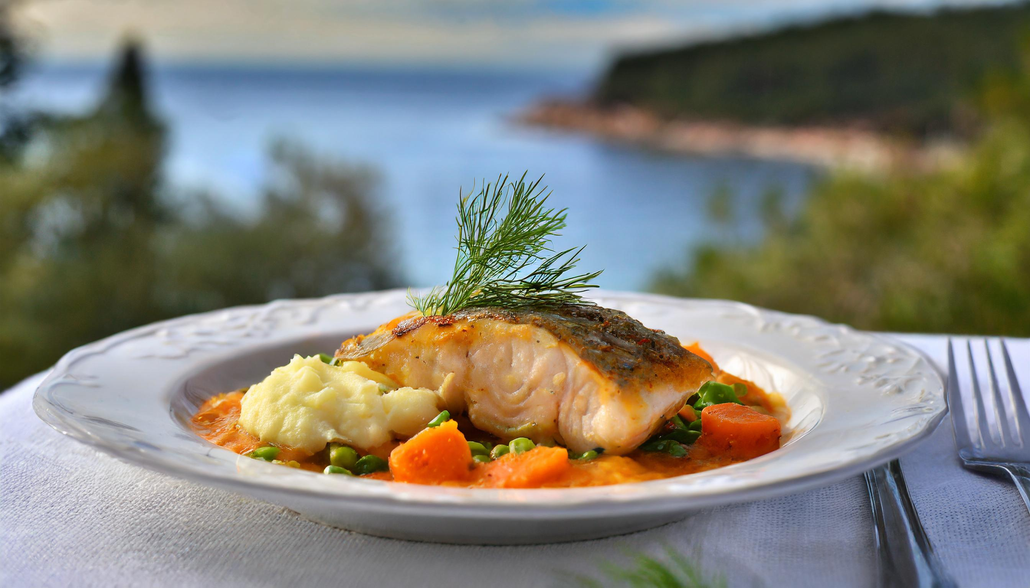
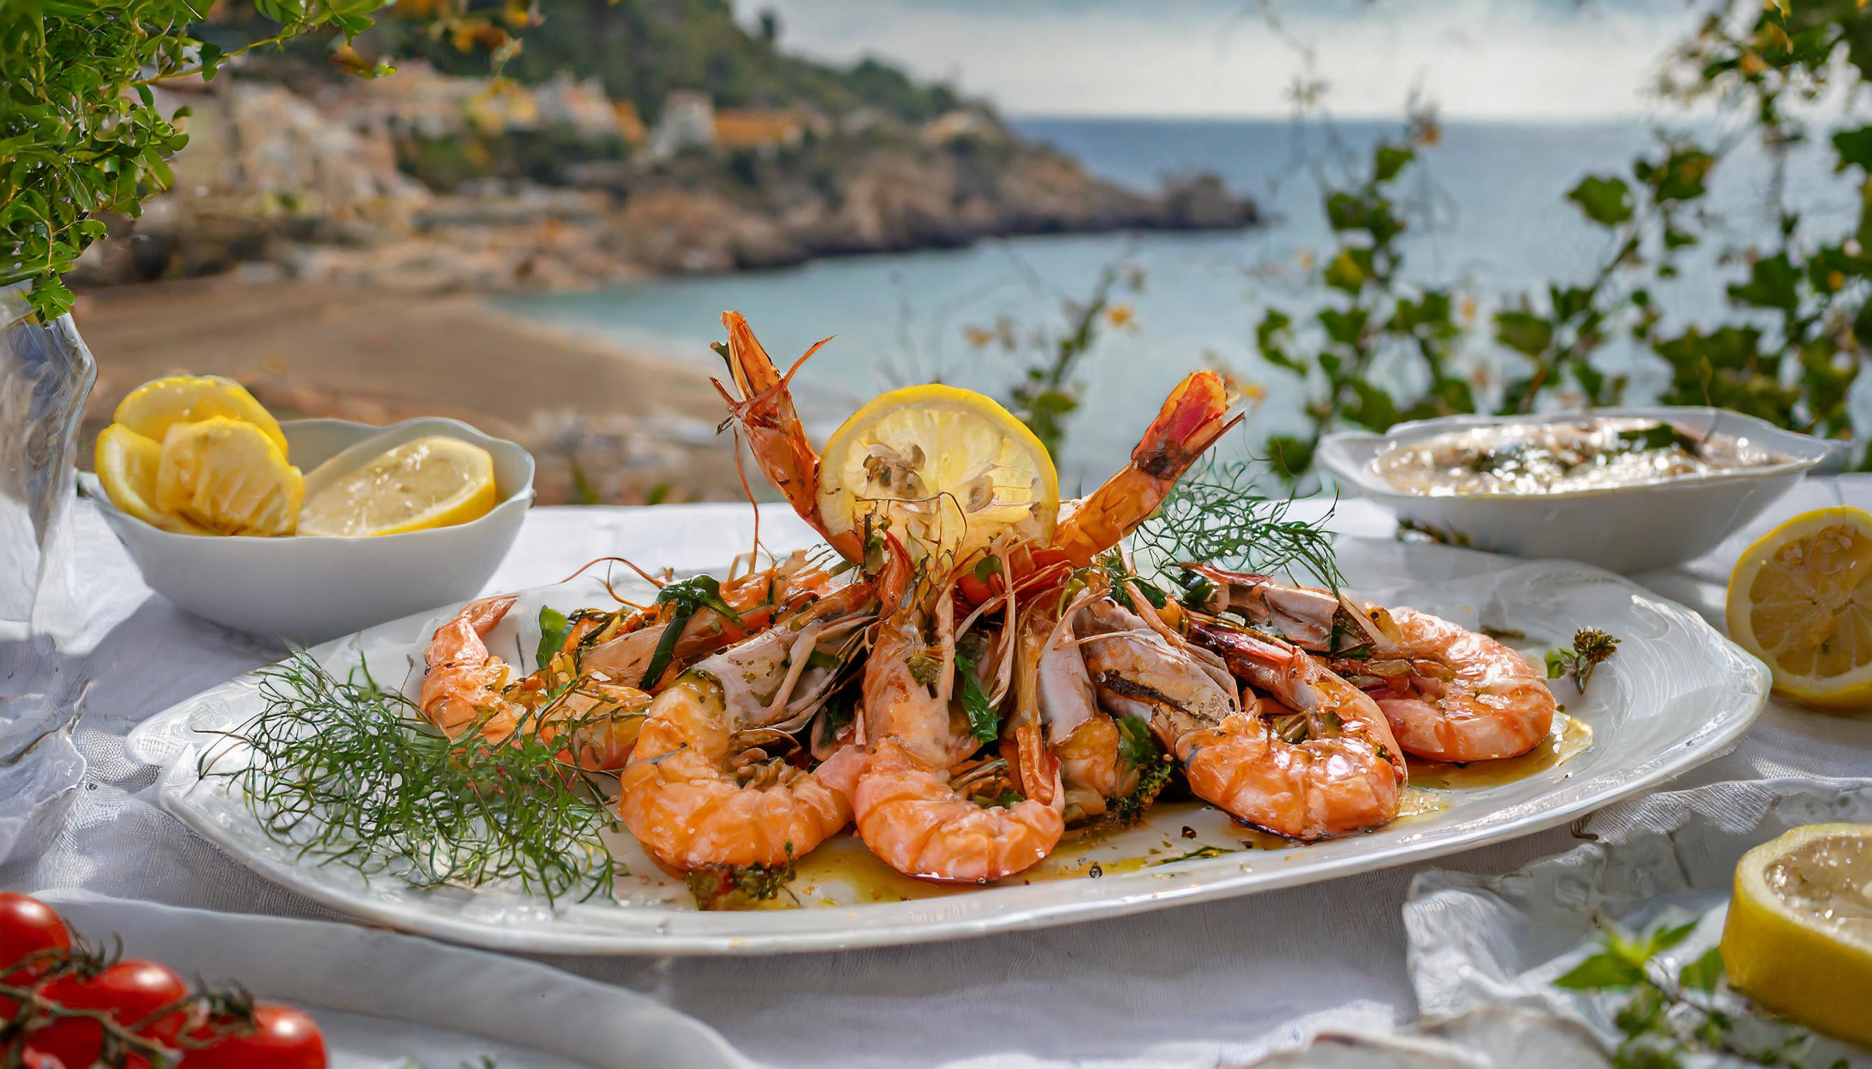
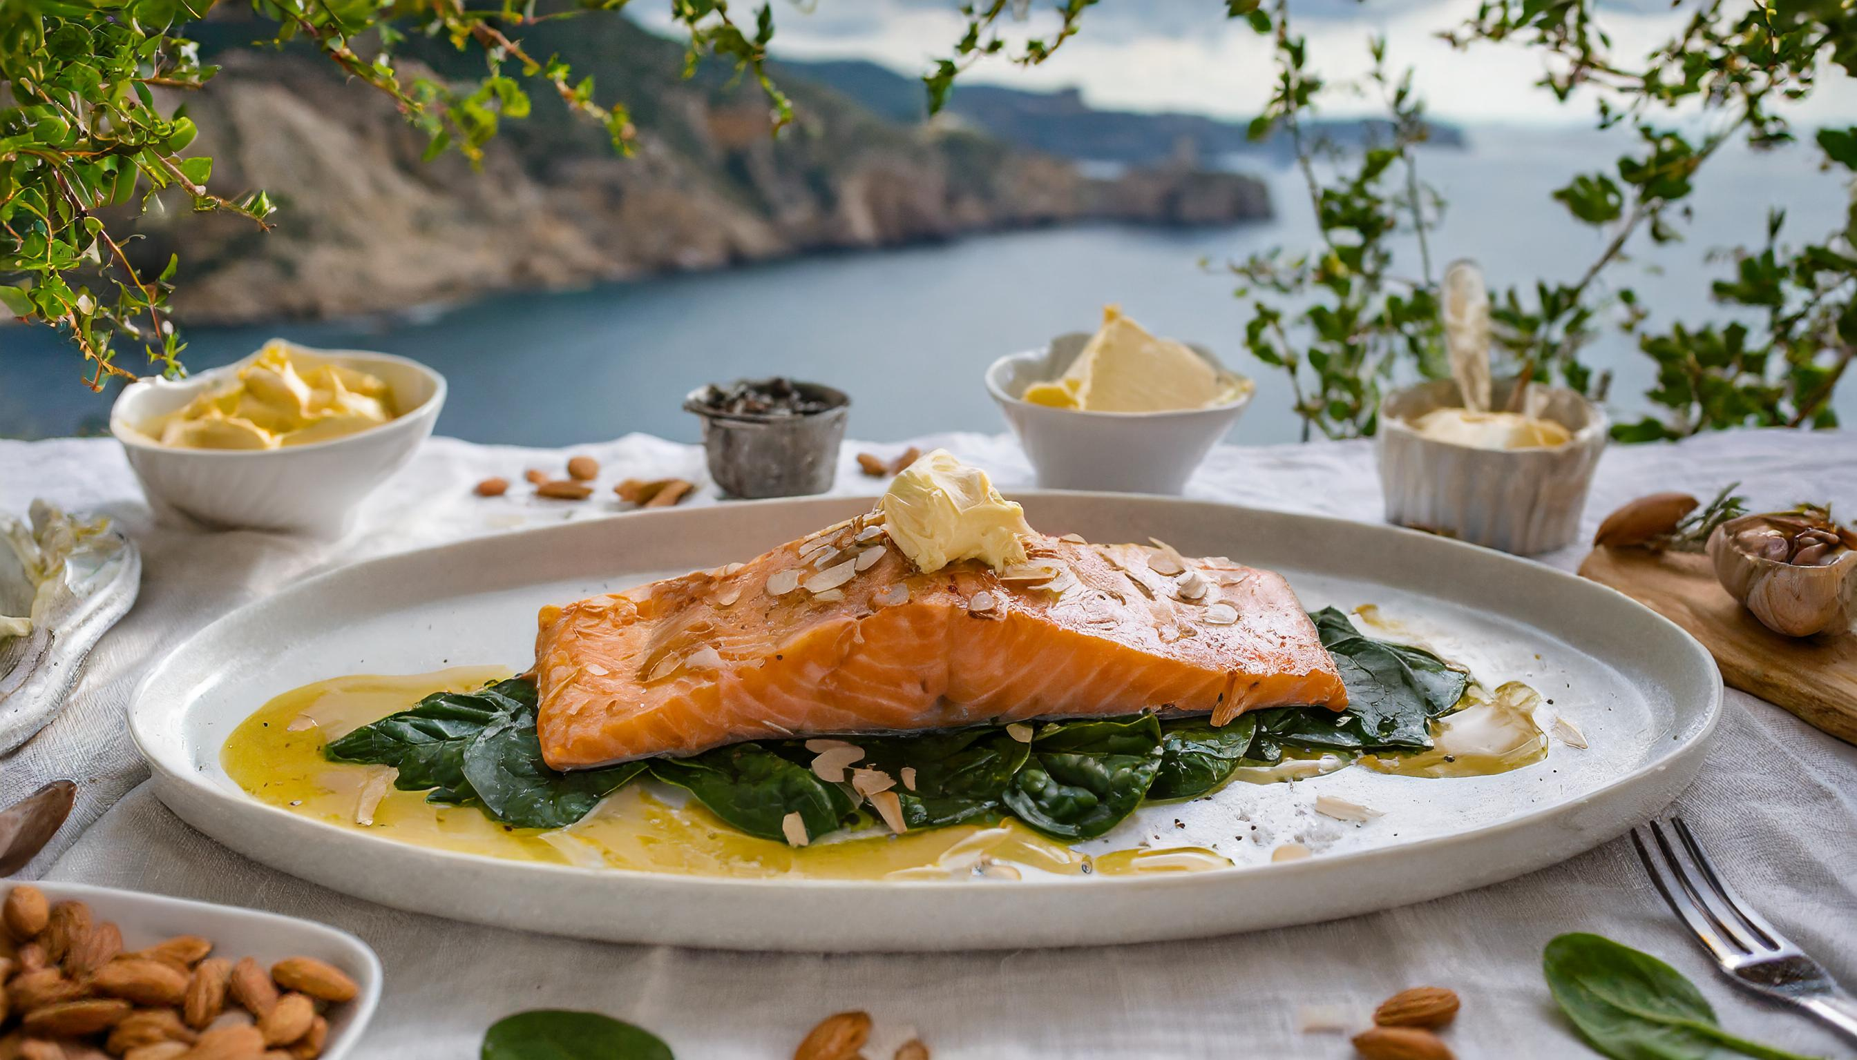
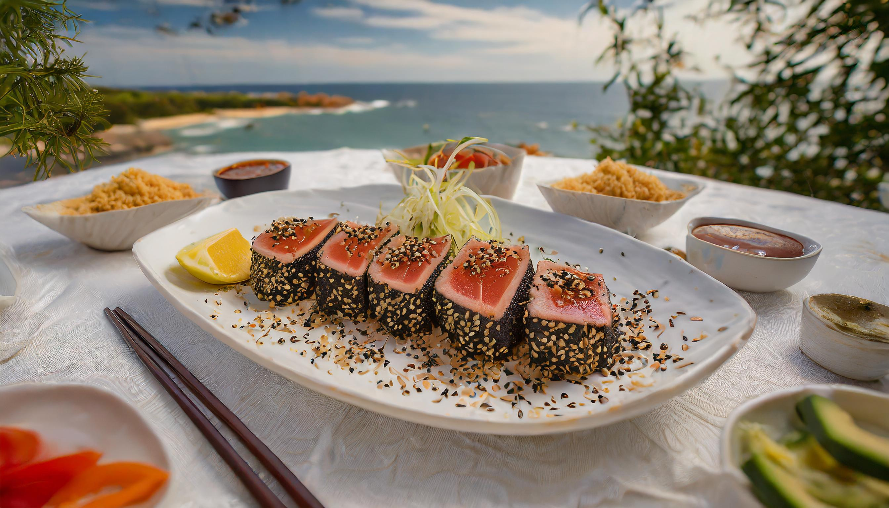
Hauptgerichte
Hauptgerichte
→ Fischgerichte
Gebratener Lachs :
mit Knoblauch-Spinat
Oder optional mit Reis
oder Kartoffelpüree
Gegrillte Garnelen :
mit Zitronen-Kräuter-Soße
Serviert mit Gemüse
oder Reis
Thunfisch-Steak :
mit Sesamkruste
Serviert mit Sojasoße
und Reis
oder asiatischem Gemüse.
Gedünsteter Barsch :
mit Gemüseallerlei
Serviert mit Kartoffelpüree
Oder Vollkornreis
Gebratene Forelle mit Mandelbutter und Blattspinat:.
Übergossen mir
Mandelbutter
Serviert mit Blattspinat
12,50€
11,50€
14,99€
14,99€
14,30€
Hinweis: Unsere Fischgerichte werden frisch zubereitet und können je nach Verfügbarkeit der Zutaten variieren. Wir legen Wert auf Qualität und Frische und bemühen uns, die besten Produkte für unsere Gerichte auszuwählen. Saisonale Schwankungen sowie regionale Besonderheiten können sich auf die Zusammenstellung unserer Speisen auswirken. Für Fragen zu Allergenen oder besonderen Ernährungsbedürfnissen stehen Ihnen unsere Mitarbeiter gerne zur Verfügung.

Slide 7

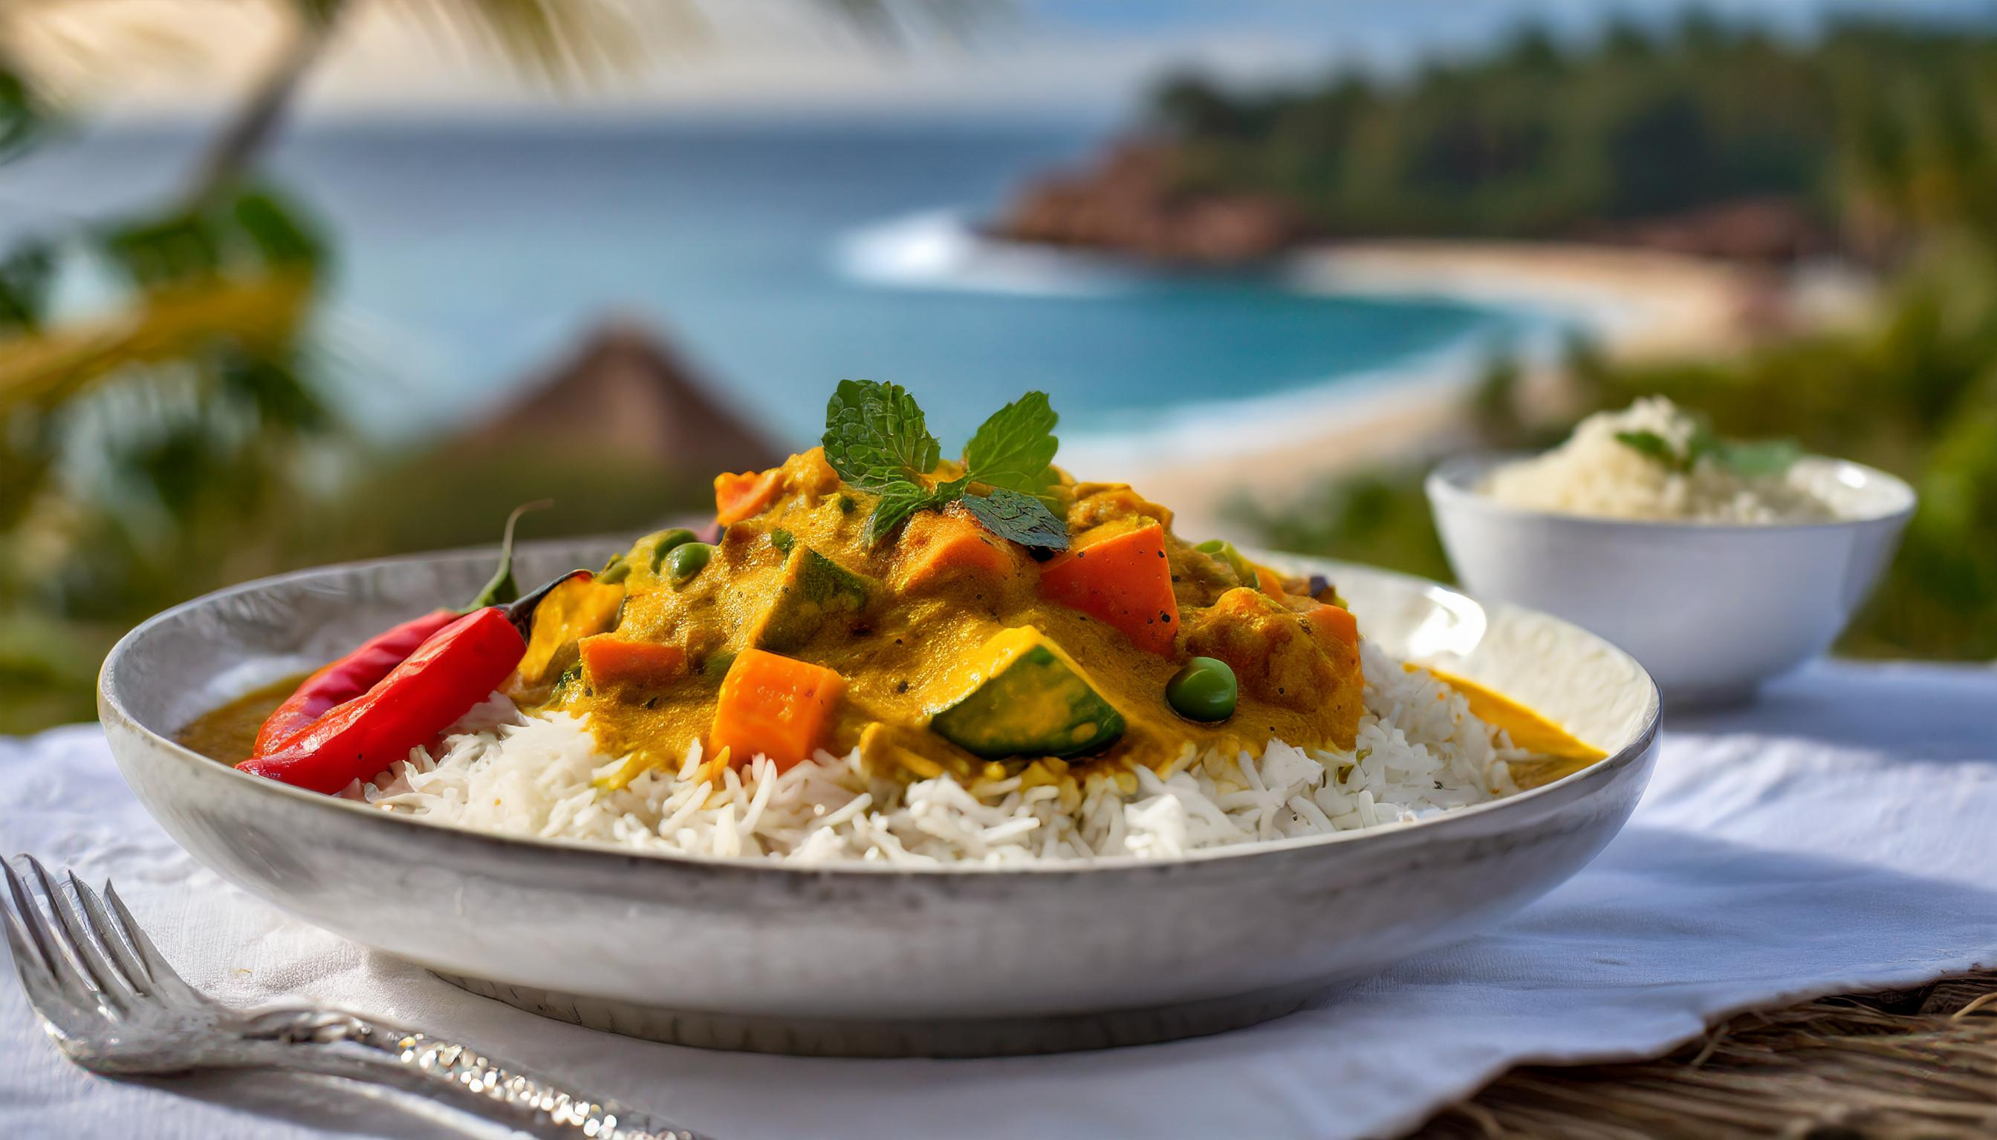
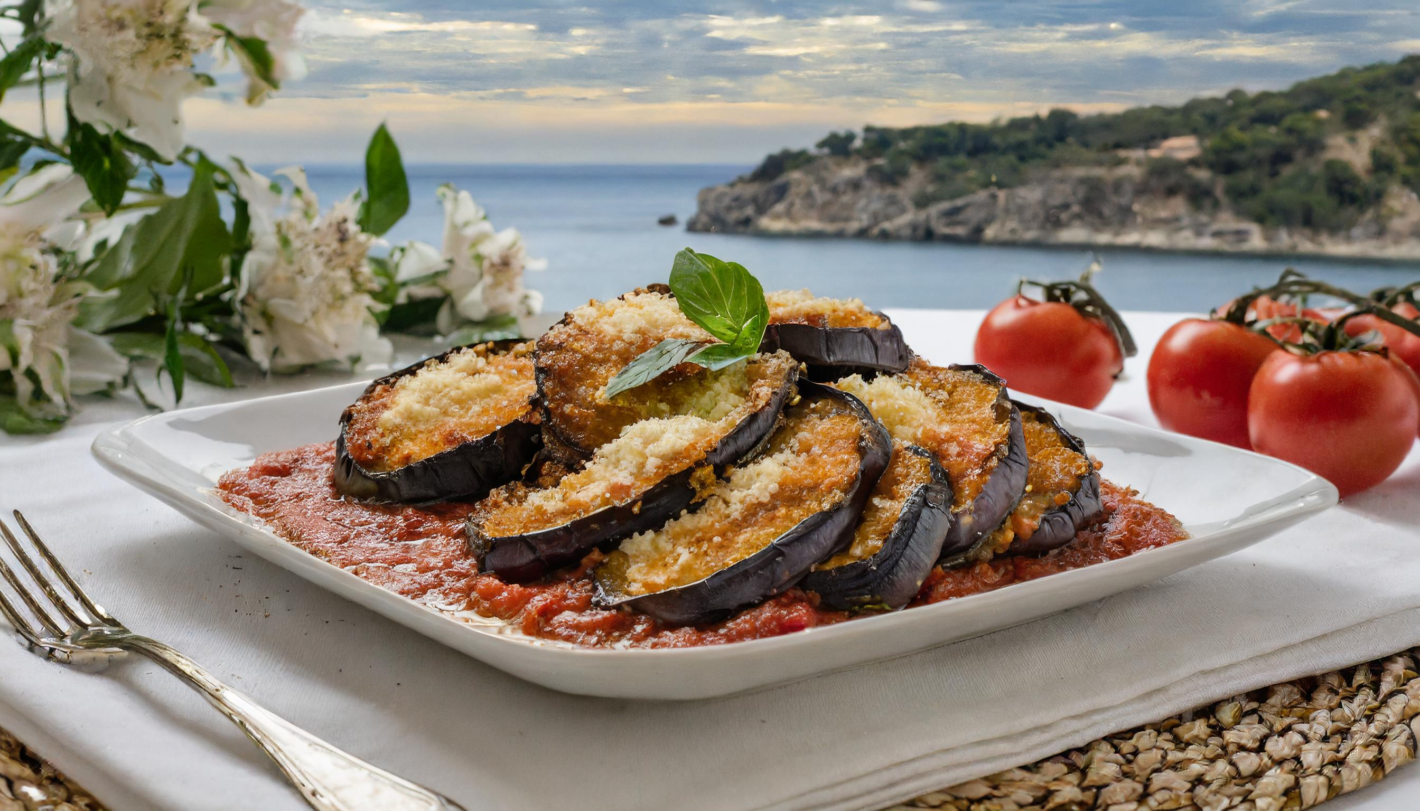
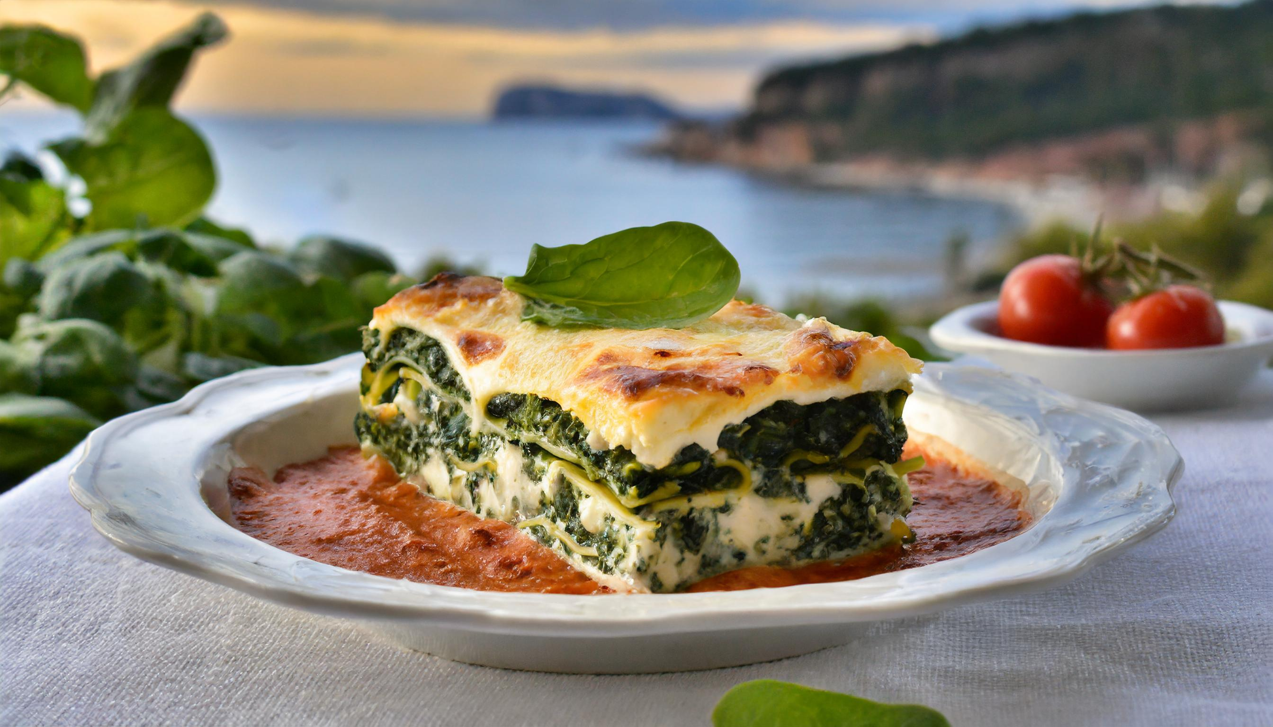
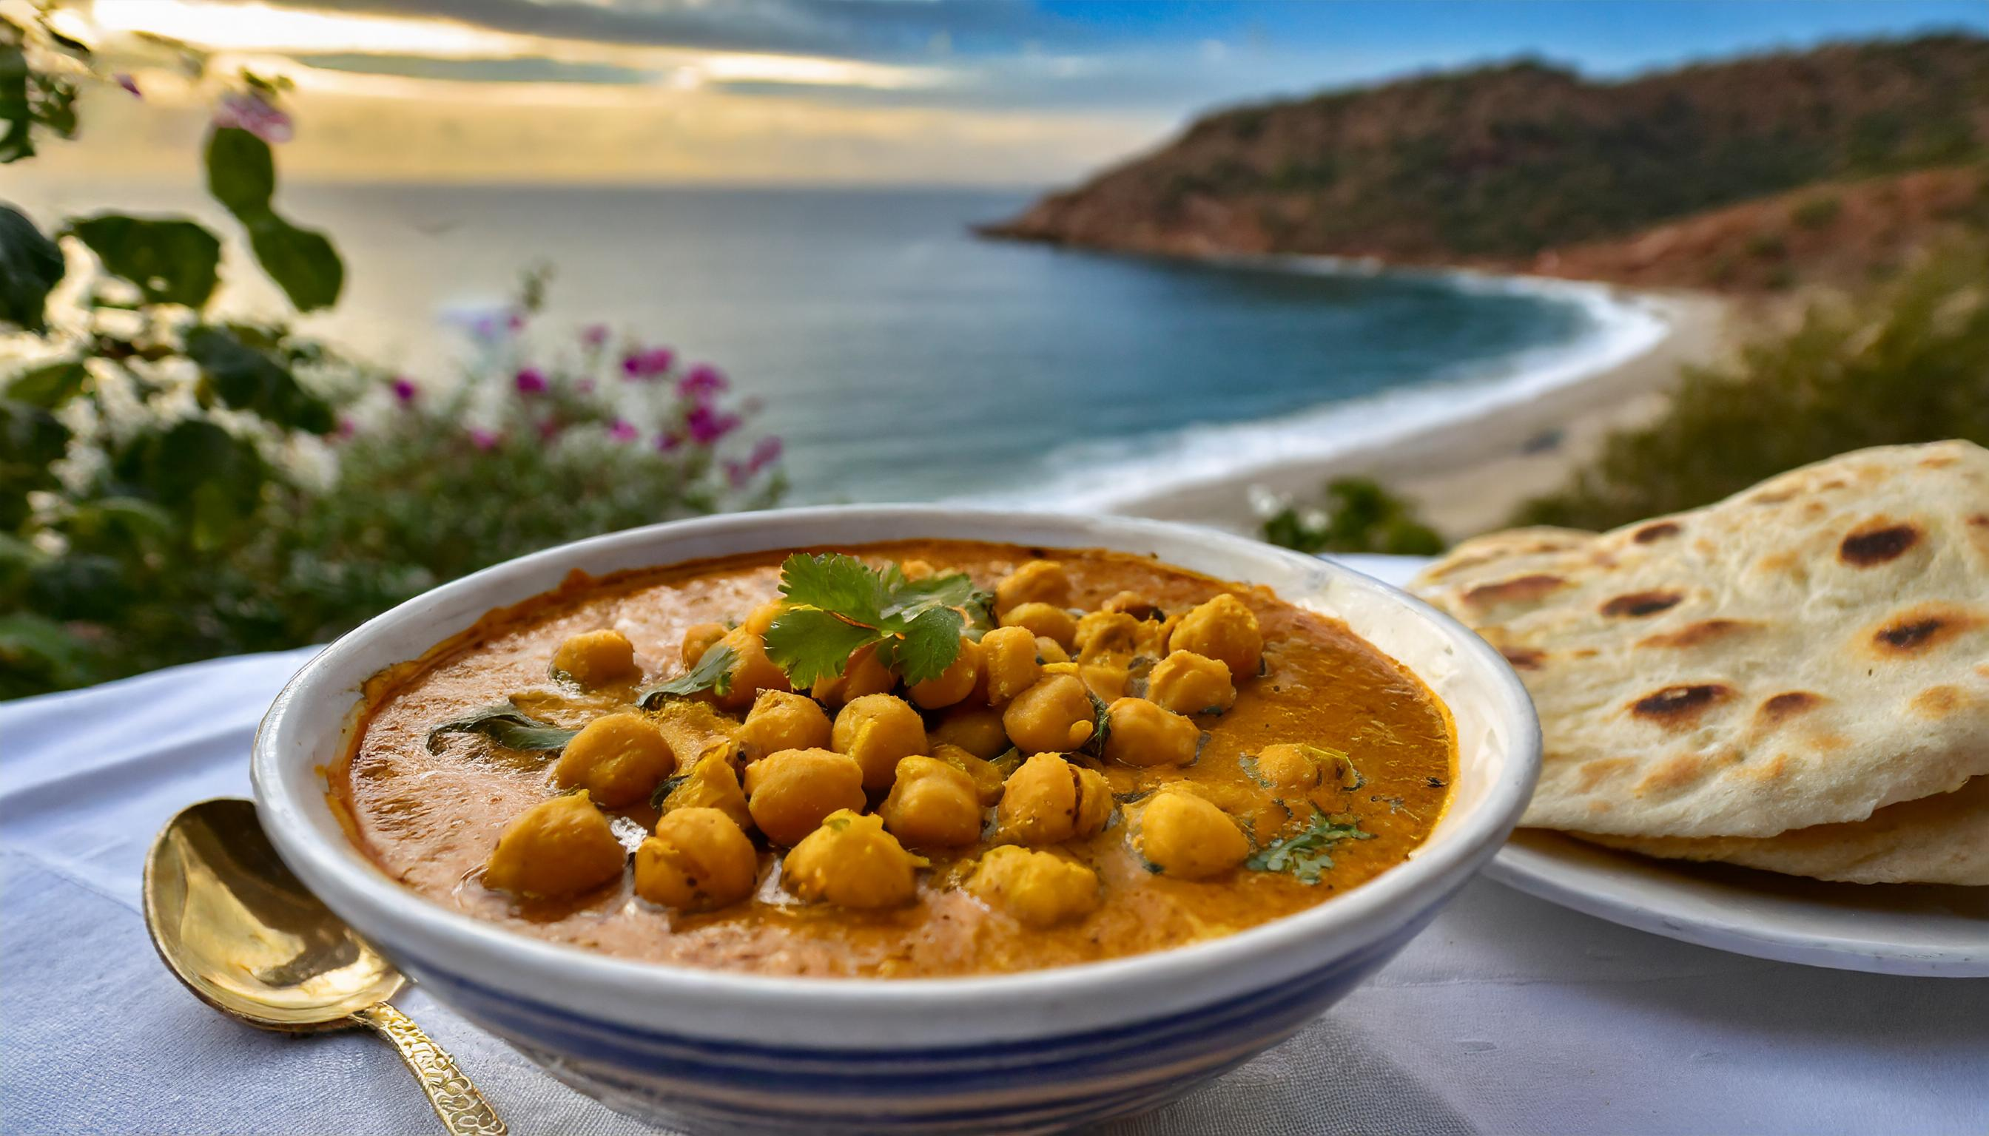
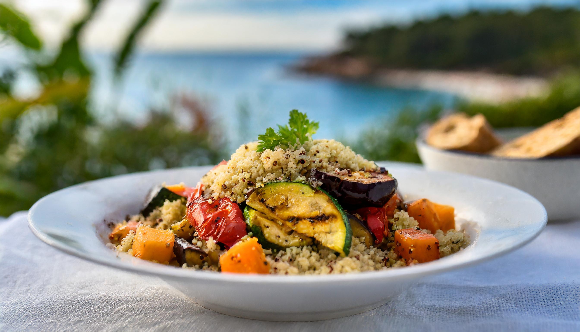
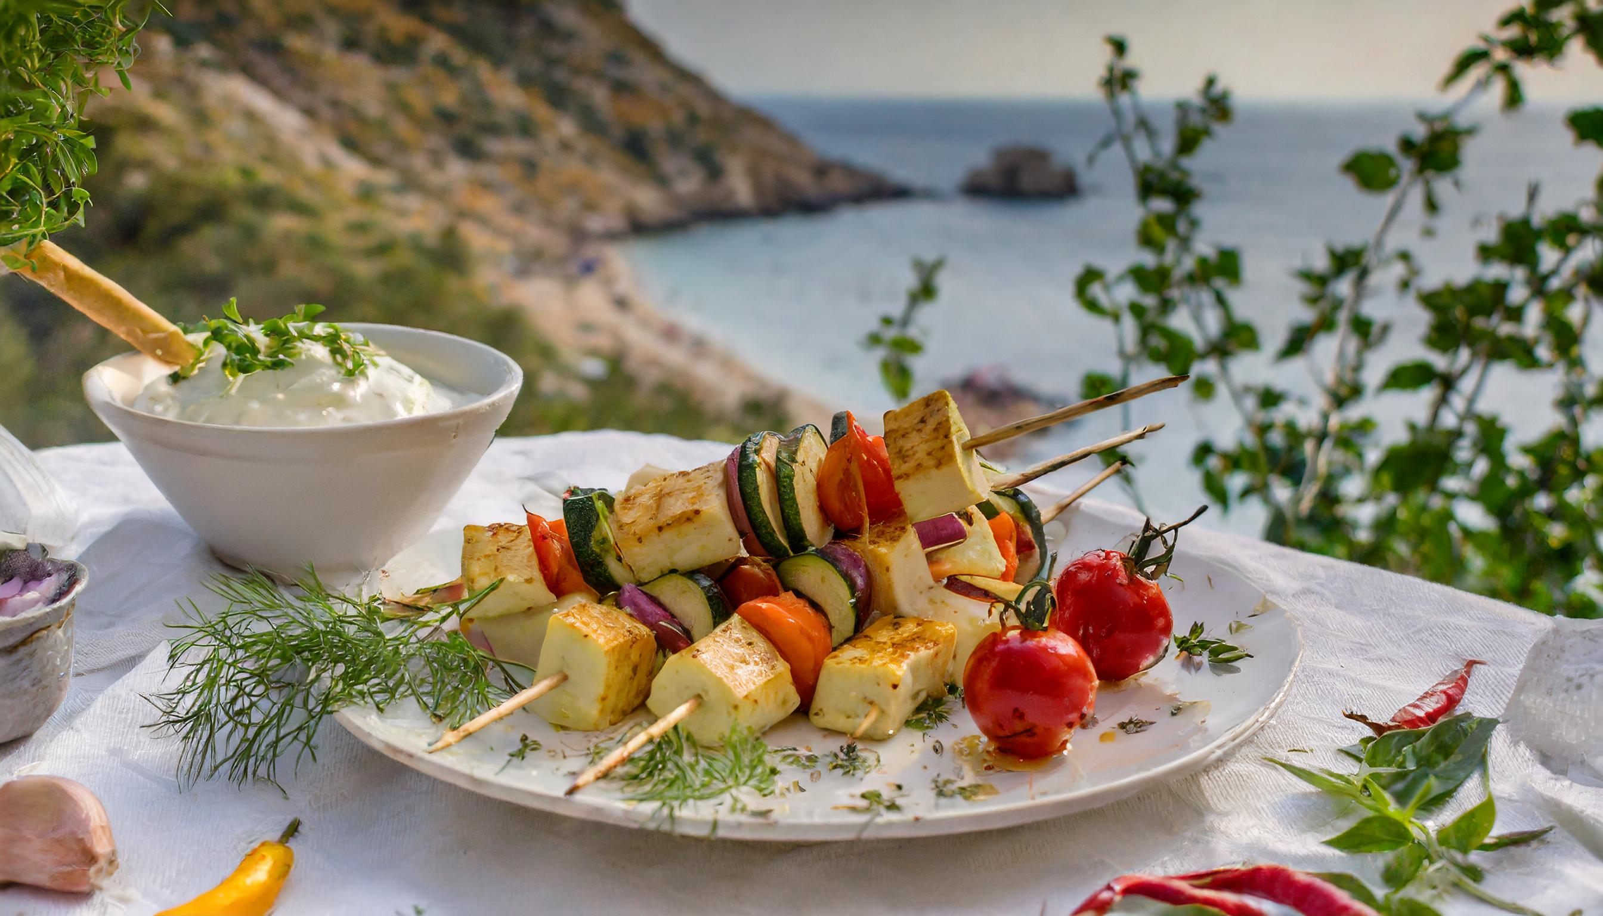
Hauptgerichte
Hauptgerichte
→ Vegetarische Gerichte
Gebackene Auberginen:
paniert, gebacken
mit Tomatensauce und
Mozzarella überbacken.
Kichererbsen-Curry mit
Naan-Brot:
Serviert mit frisch gebackenes
Naan-Brot.
Gebratene Halloumi-Spieße mit Gemüse und Kräuterquark
Mit Zucchini und Zwiebel
mit einem frischen
Kräuterquark serviert.
Gemüse-Curry mit Basmatireis:
Serviert in würziger
Currysauce
mit Basmatireis.
Spinat-Ricotta-Lasagne:
überbacken mit Käse.
Quinoa-Salat mit geröstetem
Gemüse:
serviert mit einem Dressing
aus Olivenöl
und Zitronensaft serviert.
10,10€
11,50€
14,99€
9,30€
9,40€
12,50€

Slide 8

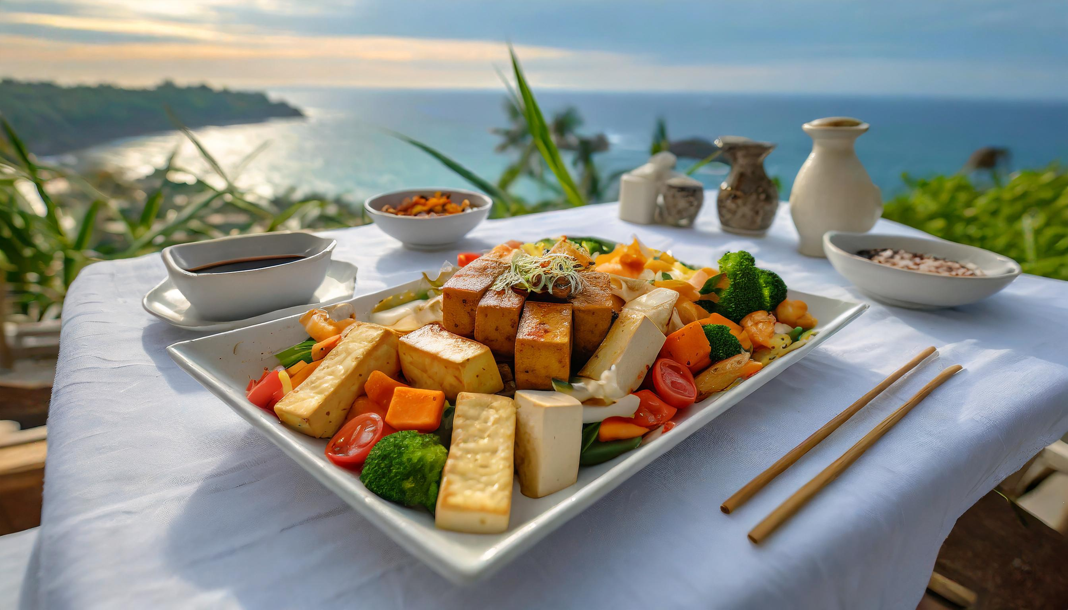
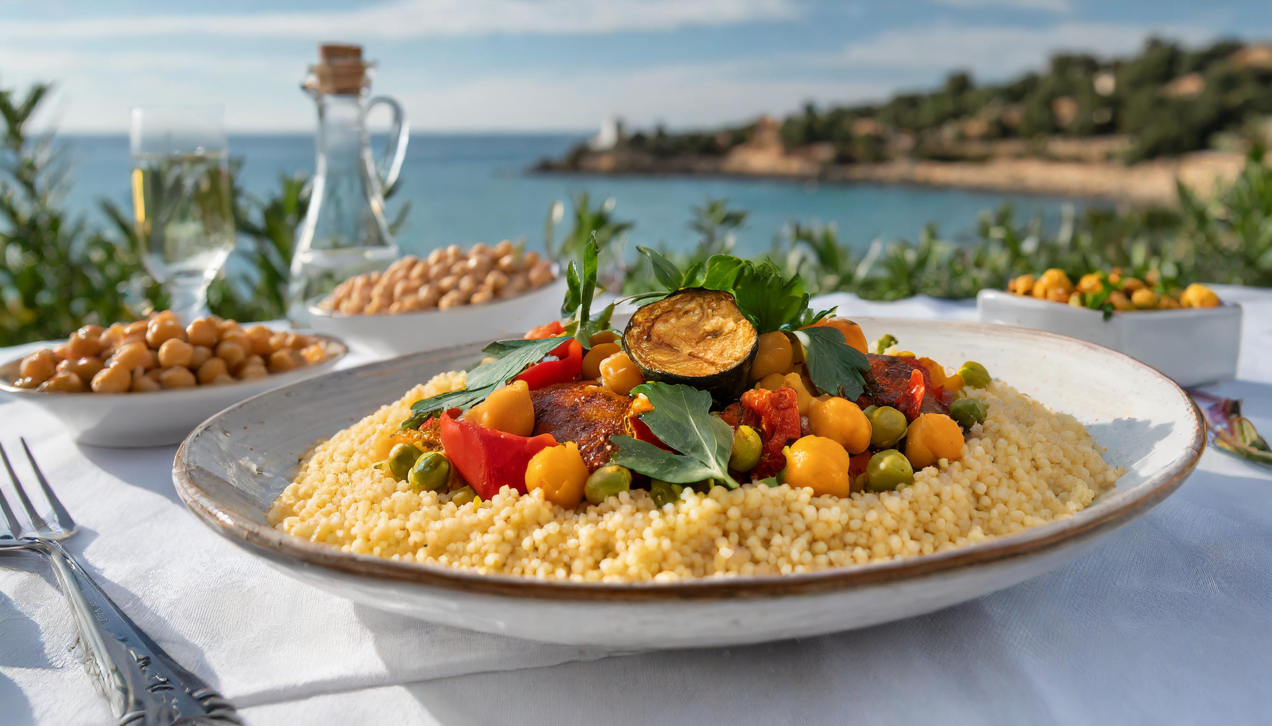
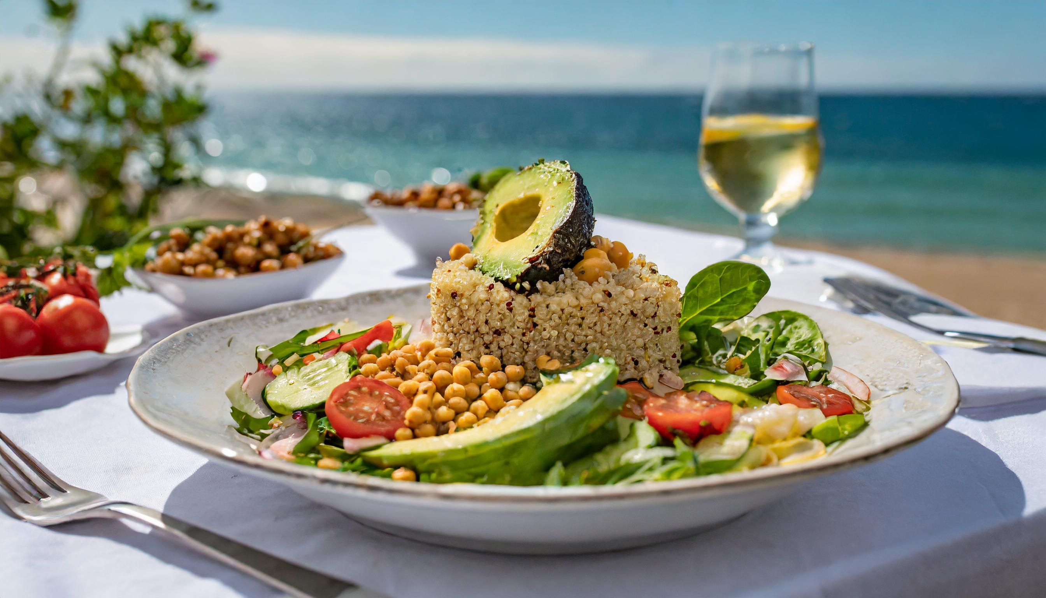
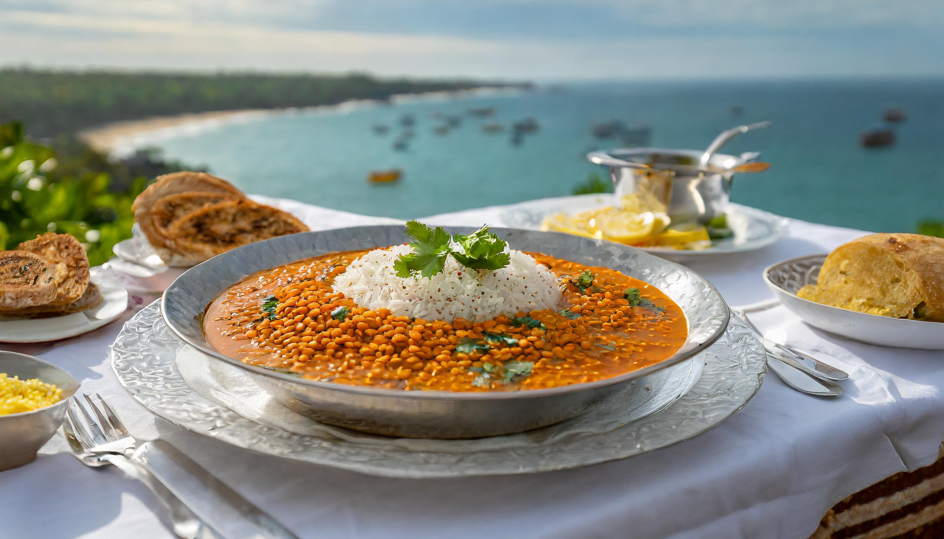
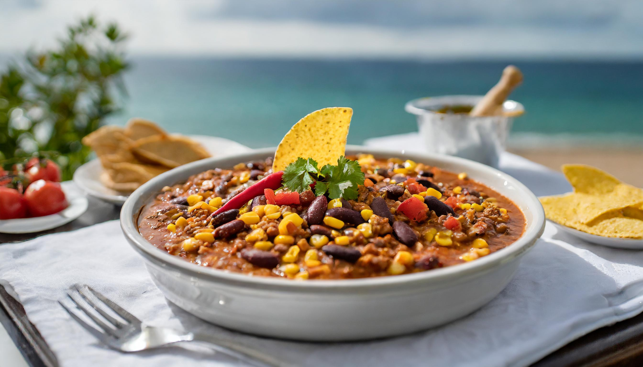
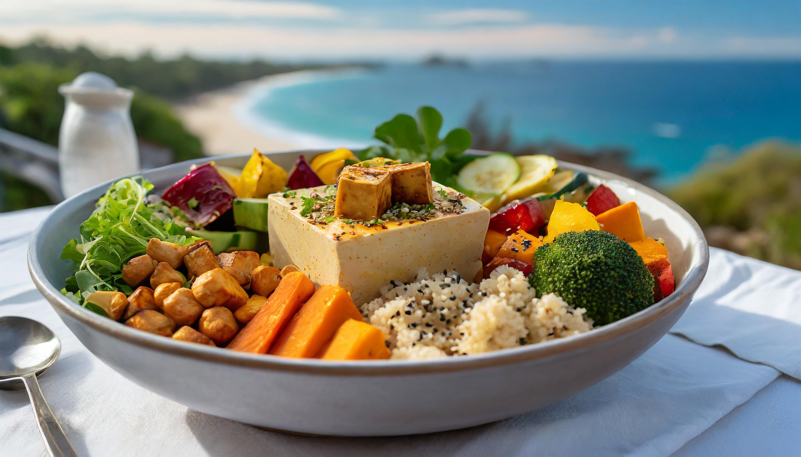
Hauptgerichte
Hauptgerichte
→ Vegane Gerichte
Gebratener Tofu:
mit einer Mischung aus
asiatischem Gemüse
Mit Inger-Sauce
Quinoa-Salat:
Quinoa wird mit Avocado,
Kichererbsen, Gurken
einem Dressing aus
Zitronensaft und Olivenöl
serviert.
Vegane Buddha-Schale mit gebackenem Tofu und buntem Gemüse:
Mit Quinoa oder brauner Reis serviert.
Gemüse-Couscous:
mit gerösteten Kichererbsen
Rotes Linsen-Dal :
mit frischem Koriander
serviert.
Veganes Chili sin Carne:
mit Reis oder Tortilla-Chips serviert.
10,30€
11,99€
9,50€
11,50€
10,40€
12,75€

Slide 9

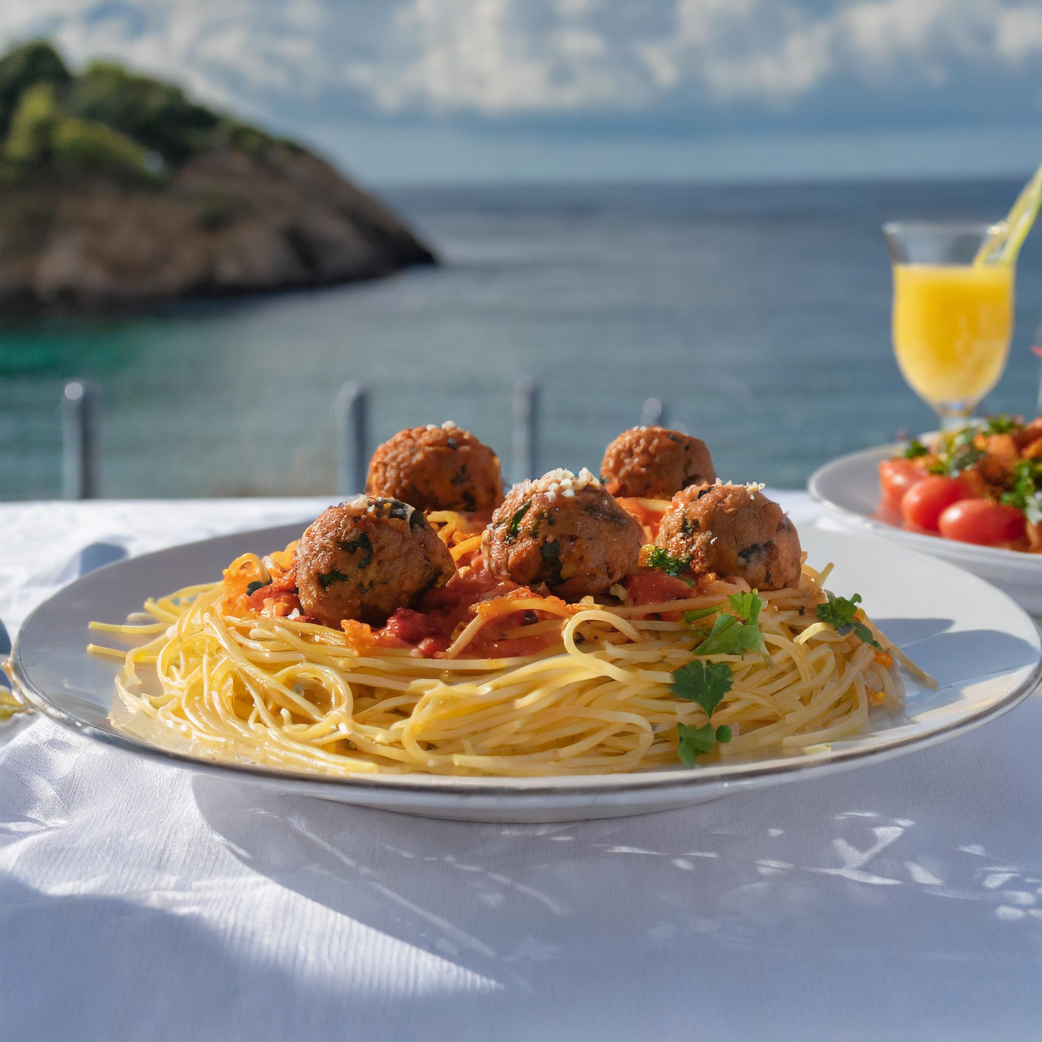
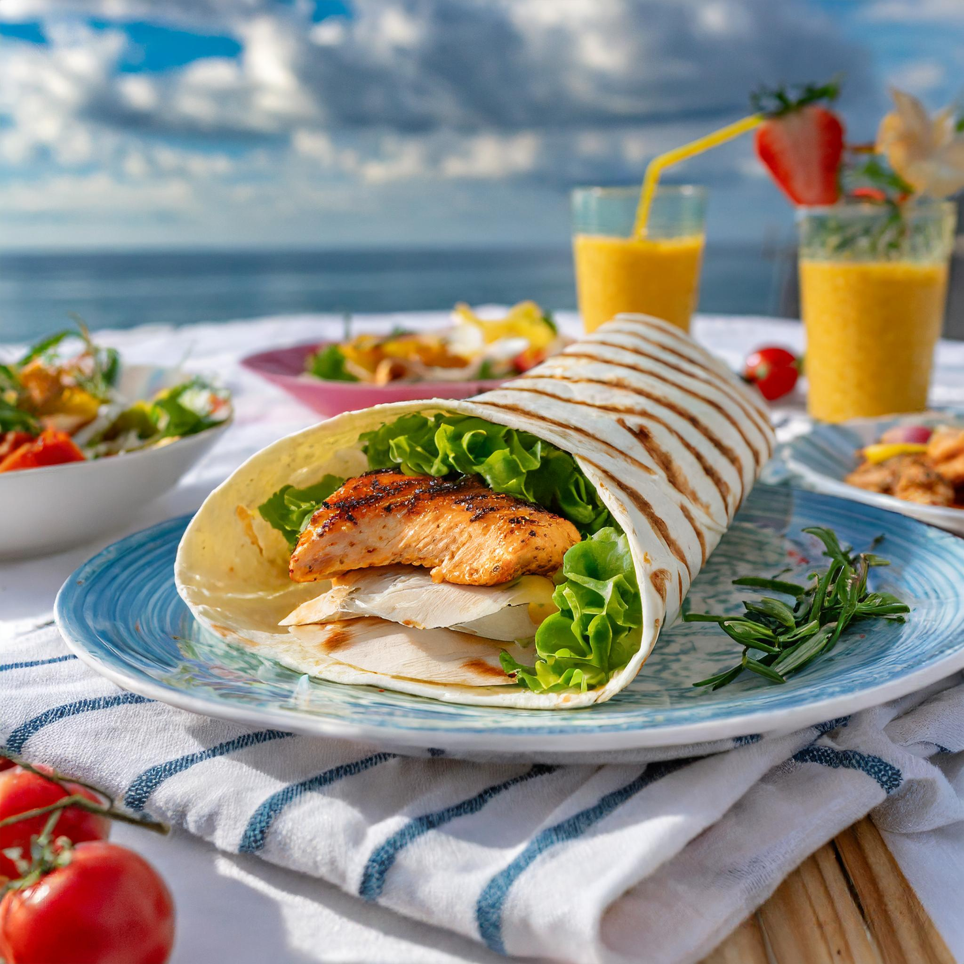
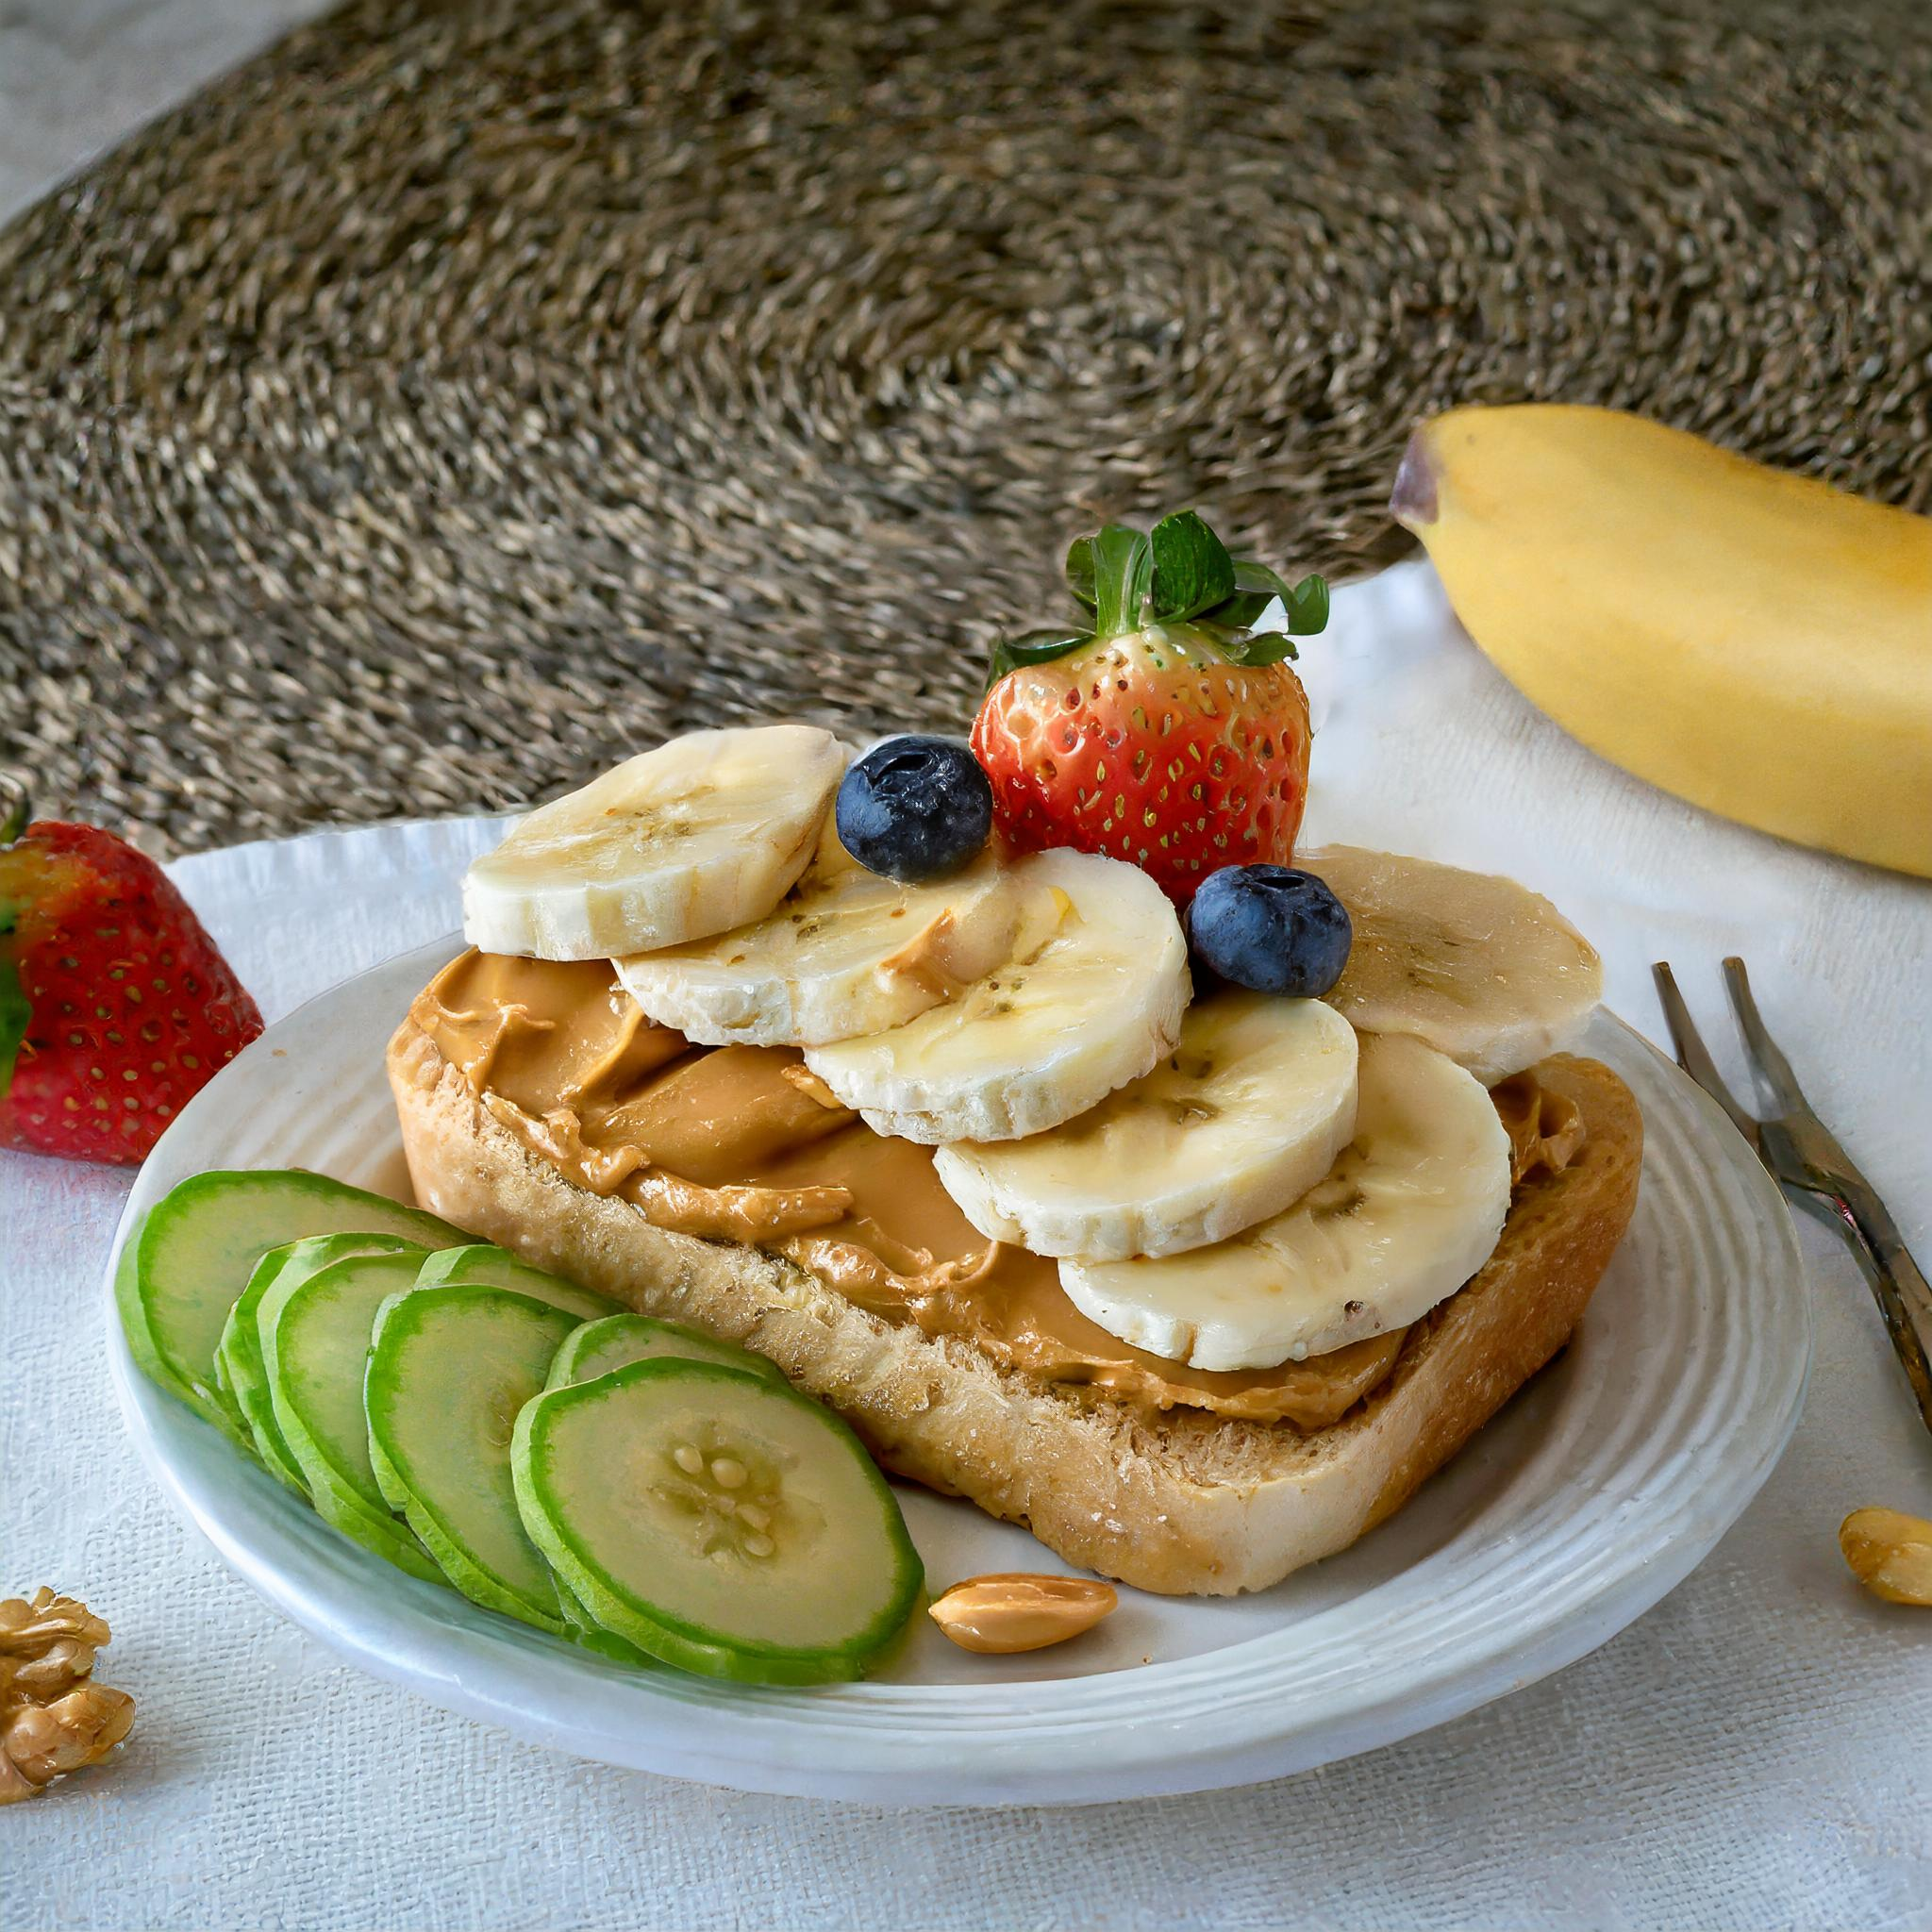
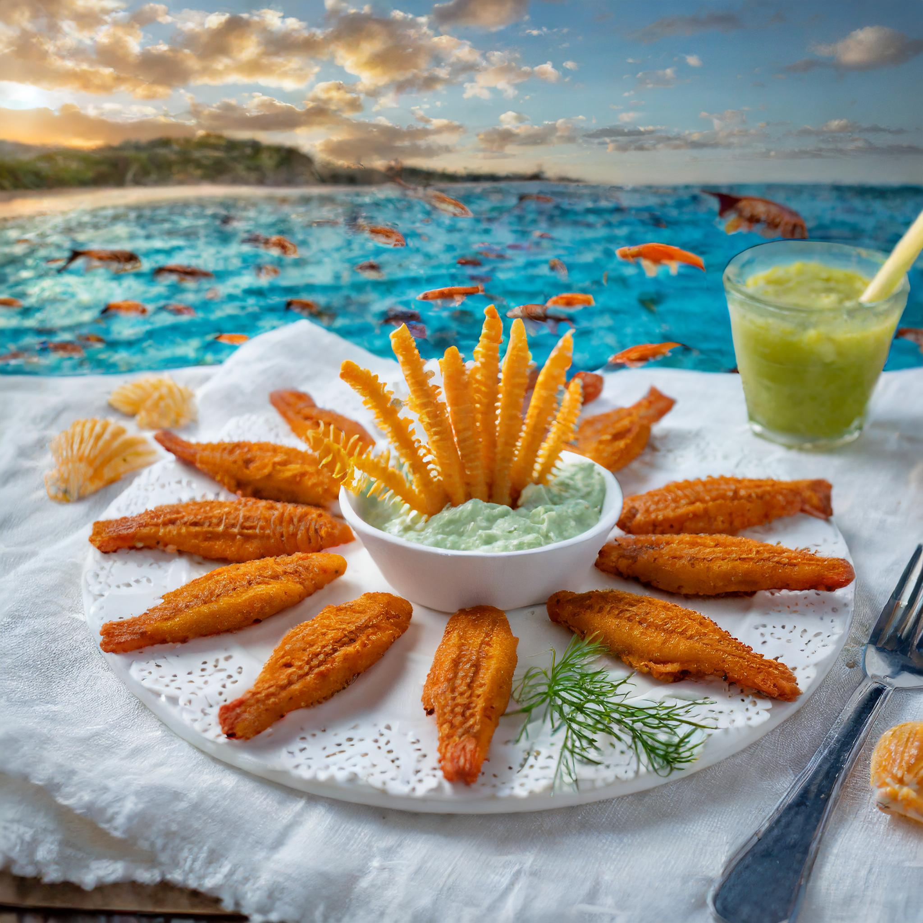
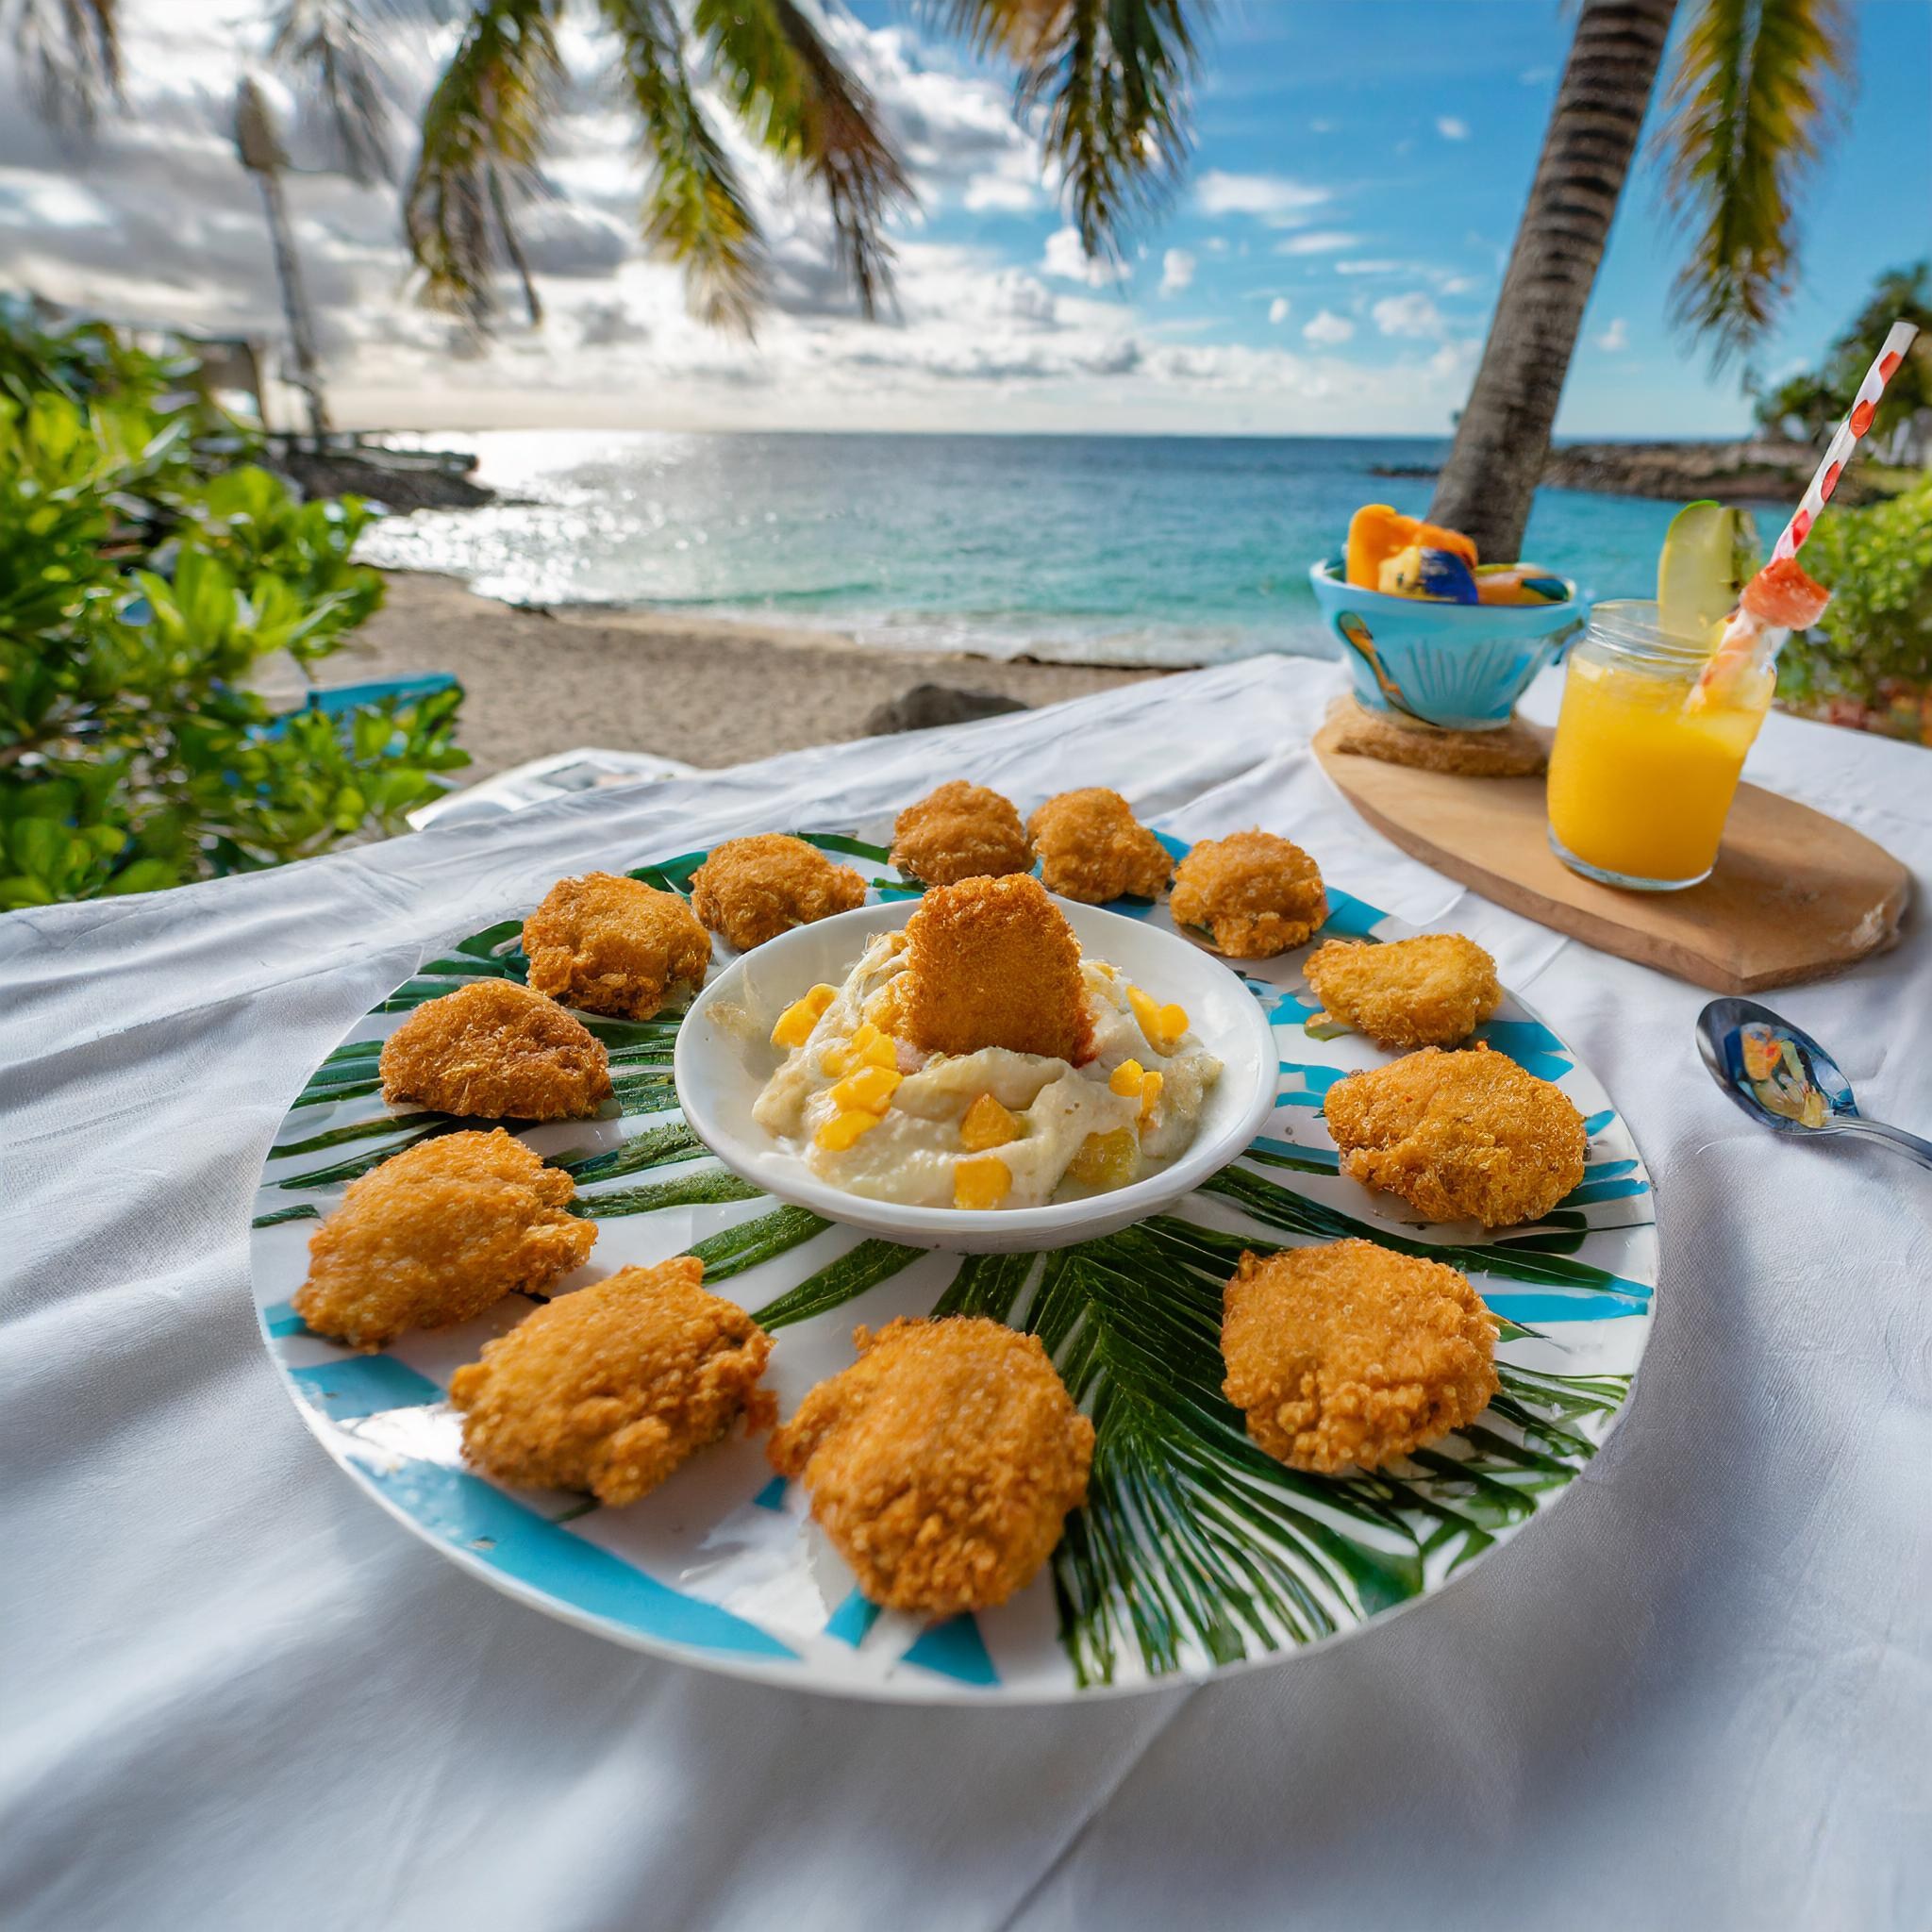
Hauptgerichte
Hauptgerichte
→ Für unsere Kleinen
"Strandgut-Spaß-Spaghetti“:
mit frischer Tomatensauce
kleine Fischfleischbällchen
"Peanut-Butter-Bananen-Strandzauber":
Mit Erdnussbutter-Aufstrich frischen Bananen
serviert mit einer kleinen Handvoll
frischer Beeren
knusprigen Gurkenscheiben
"Palmenstrand-Nuggets":
serviert mit einem erfrischenden
Mango-Dip
"Wellenreiter-Wrap":
mit exotischer
Kokos-Curry-Sauce
"Korallenriff-Fischstäbchen":
Fischstäbchen in lustigen Meeresformen
serviert mit knusprigen
Süßkartoffel-Pommes
cremigen Avocado-Dip
6,99€
6,79€
5,99€
8,49€
7,29€
Hinweis: Überraschungsspaß für unsere kleinen Gäste! Zu jedem Kindergericht erhalten die Kinder ein kleines Überraschungsspielzeug und einen leckeren Lolli als besonderes Geschenk. Wir möchten, dass unsere jungen Gäste nicht nur köstliches Essen genießen, sondern auch eine extra Portion Spaß erleben! Wir wünschen Ihnen einen fröhlichen und genussvollen Aufenthalt bei uns.

Slide 10

Beilagen
Beilagen
→ Salate
→ diverses alles 5,-
Caesar-Salat:
mit Römersalat, Croutons, Parmesankäse
Caesar-Dressing
Griechischer Salat:
Mit Tomaten, Gurken, Paprika, roten Zwiebeln, Oliven und Feta-Käse gewürzt mit Olivenöl und Oregano
Caprese-Salat:
Mit Tomaten, Mozzarella-Käse und frischem Basilikum
gewürzt mit Olivenöl und Balsamico-Essig
Cobb-Salat:
mit gewürfeltem Hähnchenbrustfilet, Avocado,
Eiern, Tomaten, Bacon ,Blauschimmelkäse, gemischten grünen Salaten
Nicoise-Salat:
mit Thunfisch, grünen Bohnen, Kartoffeln, Eiern, Tomaten, Oliven und Kapern, serviert mit gemischten grünen Salaten.
Spinatsalat mit Erdbeeren und Mandeln:
Ein erfrischender Salat aus frischem Spinat, Erdbeeren, gerösteten Mandeln
Mit süßen Balsamico-Dressing
Pommes frites
Süßkartoffelpommes
Potato Wedges
Kroketten
Mangoldkartoffeln
Reis
Gemüsereis
Eier Reis
8,99€
9,49€
7,99€
→ Saucen/Öle alle 3,-
11,49€
Ketchup
Mayonnaise
Tabasco
Knoblauchöl
Olivenöl
Süßsauer Sauce
Cocktail Sauce
Knoblauch Sauce
10,99€
9,99€

Slide 11

Getränke
Getränke
→ Kaltgetränke
→ Heißgetränke
Mineralwasser:
Still 2,50 €
Sprudelnd 2,50 €
Cola:
Cola 2,00 €
Cola Light 2,00 €
Cola Zero 2,00 €
Limonade:
Zitrone 2,50 €
Orange 2,50 €
Himbeere 2,50 €
Holunderblüte 2,50 €
Eistee:
Pfirsich 2,50 €
Zitrone 2,50 €
Grüner Tee 2,50 €
Fruchtsaftschorle:
Apfel 3,00 €
Orange 3,00 €
Johannisbeere 3,00 €
Frisch gepresster Saft:
Orangensaft 4,00 €
Apfelsaft 4,00 €
Karottensaft 4,00 €
Kaffee:
Schwarzer Kaffee 2,50 €
Espresso 2,00 €
Doppelter Espresso 3,50 €
Americano 3,00 €
Milchkaffeevarianten:
Latte Macchiato 3,50 €
Cappuccino 3,00 €
Café au Lait 3,00 €
Schokoladengetränke:
Heiße Schokolade 3,50 €
Schokoladen-Mocca 4,00 €
Tee:
Schwarzer Tee 2,50 €
Grüner Tee 3,00 €
Früchtetee 3,00 €
Kräutertee 3,00 €
Weitere Heißgetränke:
Chai Latte 4,00 €
Matcha Latte 4,50 €
Macchiato (mit Milch) 2,50 €

Slide 12
Getränke
Getränke
→ alkoholische Getränke
→ Cocktails
Bier:
Pils0 3,50 €
Weizenbier 4,00 €
Dunkles Bier 3,80 €
Helles Bier 3,50 €
Craft-Biere 5,00 €
Wein:
Rotwein 0,75 l Flasche 18,00 €
Weißwein 0,75 l Flasche 16,00 €
Roséwein 0,75 l Flasche 17,00 €
Sekt / Champagner:
Sekt 0,75 l Flasche 25,00 €
Champagner/ 0,75 l Flasche 50,00 €
Spirituosen:
Wodka: 4 cl 5,00 €
Gin: 4 cl 6,00 €
Rum: 4 cl 5,50 €
Whisky: 4 cl 7,00 €
Tequila: 4 cl 6,50 €
Brandy: 4 cl 6,00 €
Liköre: 4 cl 4,50 €
Mojito:
Rum, Limettensaft, Minze, Zucker, Soda 8,00 €
Piña Colada:
Rum, Ananassaft, Kokosmilch, Sahne 9,00 €
Caipirinha:
Cachaça, Limetten, Zucker 7,50 €
Margarita:
Tequila, Limettensaft, Triple Sec 8,50 €
Aperol Spritz:
Aperol, Prosecco, Sprudelwasser, Orangenscheibe 9,50 €
Gin Tonic mit Gurke und Minze:
Gin, Tonic Water, Gurkenscheiben, Minzblätter 9,00 €
Wodka-Wassermelonen-Cocktail:
Wodka, frische Wassermelone, Limettensaft, Minze 10,00 €
Erdbeer-Minz-Mojito:
Rum, Erdbeeren, Minze, Limettensaft, Soda 9,00 €
Frozen Daiquiri:
Rum, Limettensaft, Zucker, crushed Ice 8,50 €
Blue Lagoon:
Wodka, Blue Curaçao, Zitronenlimonade 8,50 €
Wir legen großen Wert auf einen verantwortungsvollen Genuss unserer alkoholischen Getränke. Bitte beachten Sie, dass gemäß dem Jugendschutzgesetz der Verkauf an Minderjährige nicht gestattet ist. Genießen Sie unsere Auswahl verantwortungsbewusst und achten Sie darauf, Ihre persönlichen Grenzen zu respektieren.

Slide 13

Dream Beach Retreat
Auf Wiedersehen
und bis bald...
Kontaktinformationen
Telefon: +43 123 456 78
E-Mail: dreambeachretreat@reise.com
Website: www.dreambeachretreat/restaurant.at
Öffnungszeiten
Montag bis Freitag: 6:00 – 22:00 Uhr
Samstag und Sonntag: 8:00 – 21:00 Uhr
Sie finden uns auf
Facebook: dreambeachretreat
Instagram: dreambeachretreat
Twitter: dreambeachretreat
Ihre Zufriedenheit liegt uns am Herzen
Wir hoffen, dass Ihr Besuch in unserem Restaurant ein Genuss war. Ihr Feedback ist uns wichtig. Bitte teilen Sie uns Ihre Erfahrungen und Anregungen mit, damit wir unseren Service stetig verbessern können.
Ein herzliches Dankeschön an unser Team
Wir möchten uns bei unserem Team für ihre harte Arbeit und ihren Einsatz bedanken, um Ihren Aufenthalt angenehm und unvergesslich zu gestalten.
Nochmals vielen Dank für Ihren Besuch! Wir freuen uns darauf, Sie bald wieder bei uns begrüßen zu dürfen.
…im Dream Beach Retreat

